Slide 1
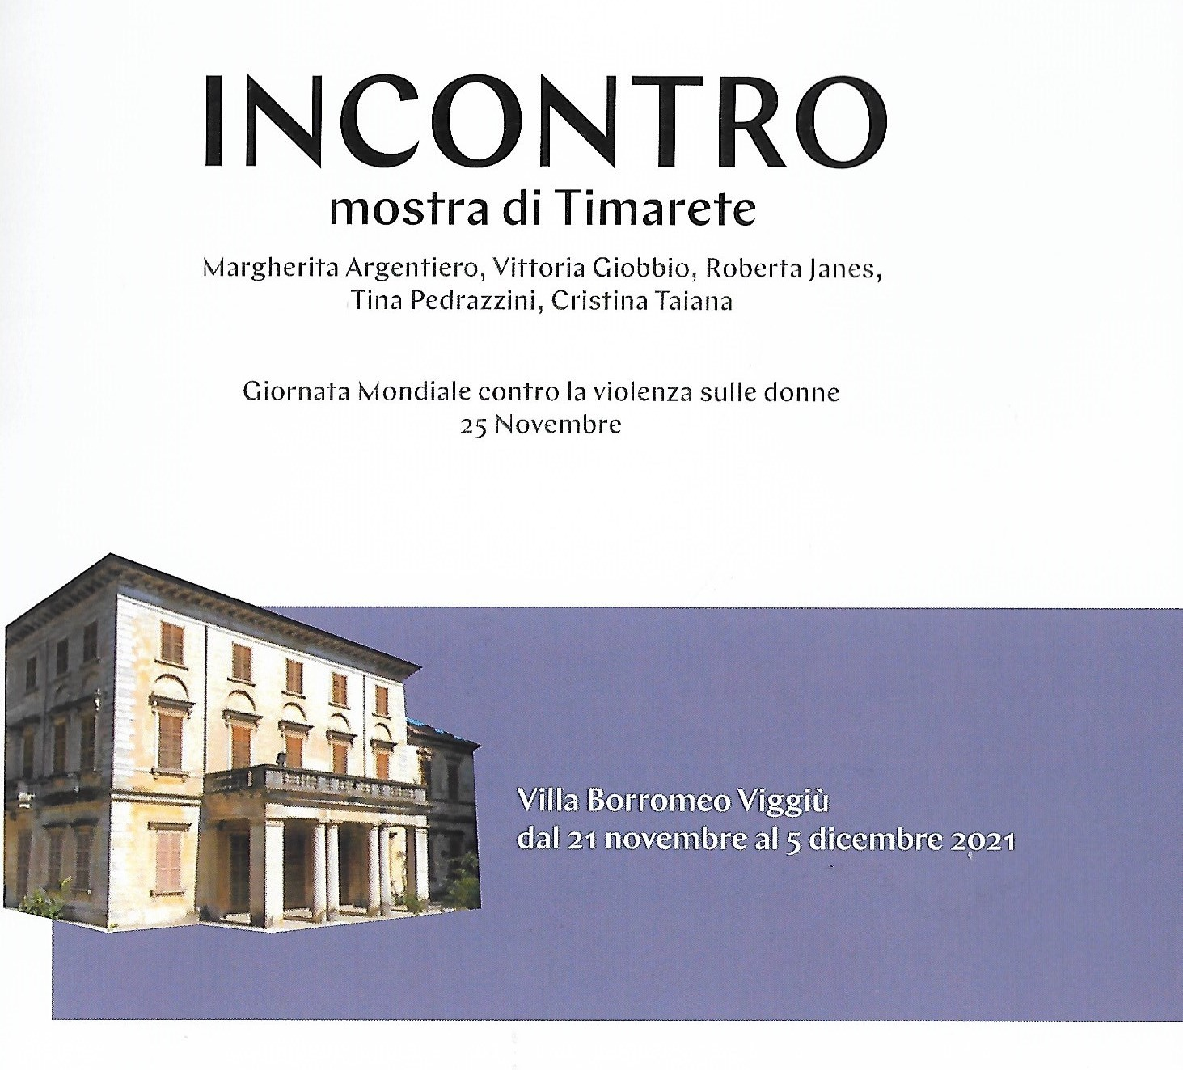

…un video accoglie i visitatori, proiettato in continuo, sul quale scorrono immagini di opere con cui numerosi artisti, coinvolti da ‘’Timarete’’, vogliono contribuire alla protesta contro la violenza sulle donne.
Il filmato si presenta come un corteo, ideale e reale, di persone che si oppongono ad ogni forma di sopruso mediante emozioni e riflessioni suscitate dalle loro creazioni.
Un messaggio di cui sentiamo tanto la necessità.
…
Renata A. Castelli
Conservatore Musei Civici Viggiutesi ‘’Enrico Butti’’

Slide 2
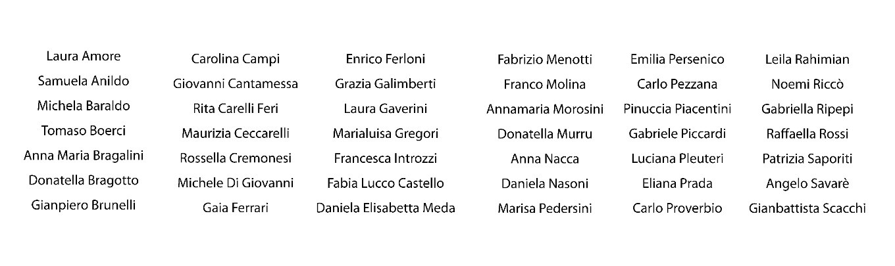
Si ringraziano tutte le amiche e amici artisti che hanno reso possibile questo video.
Un ringraziamento particolare ad Enrico Simonetti che lo ha realizzato.

Slide 3
CATALOGO

Slide 4
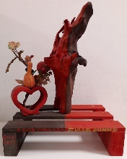

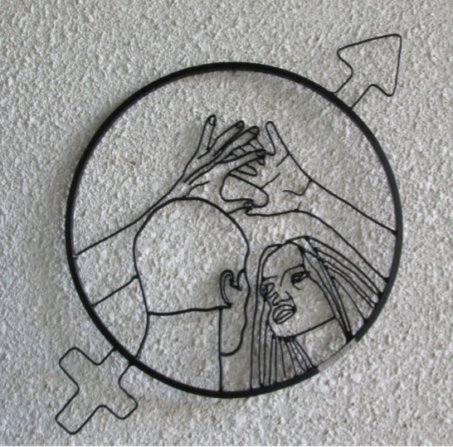
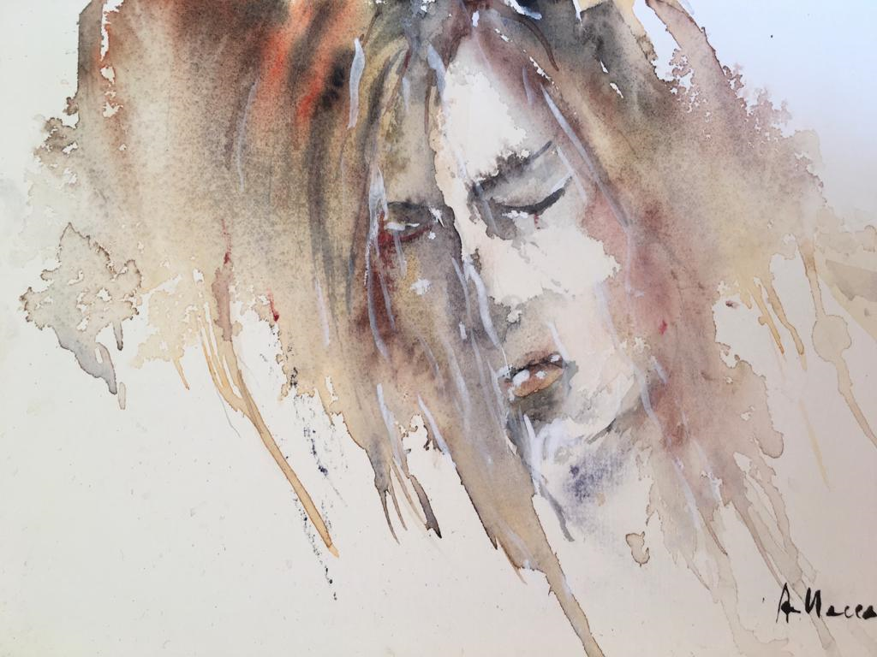
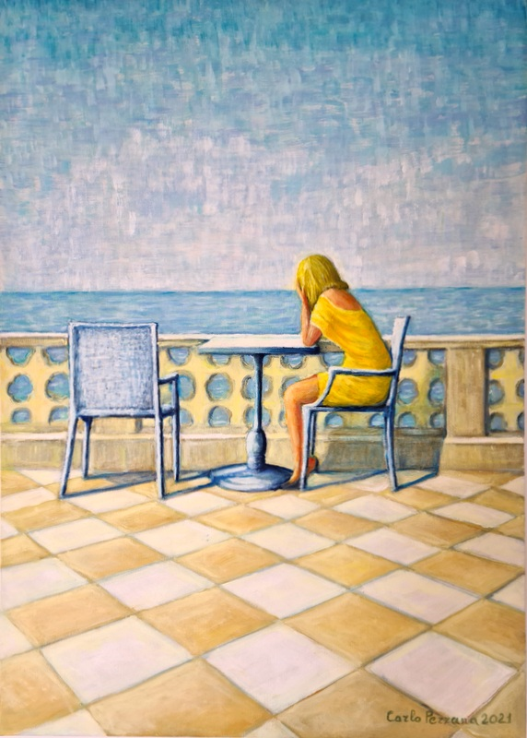
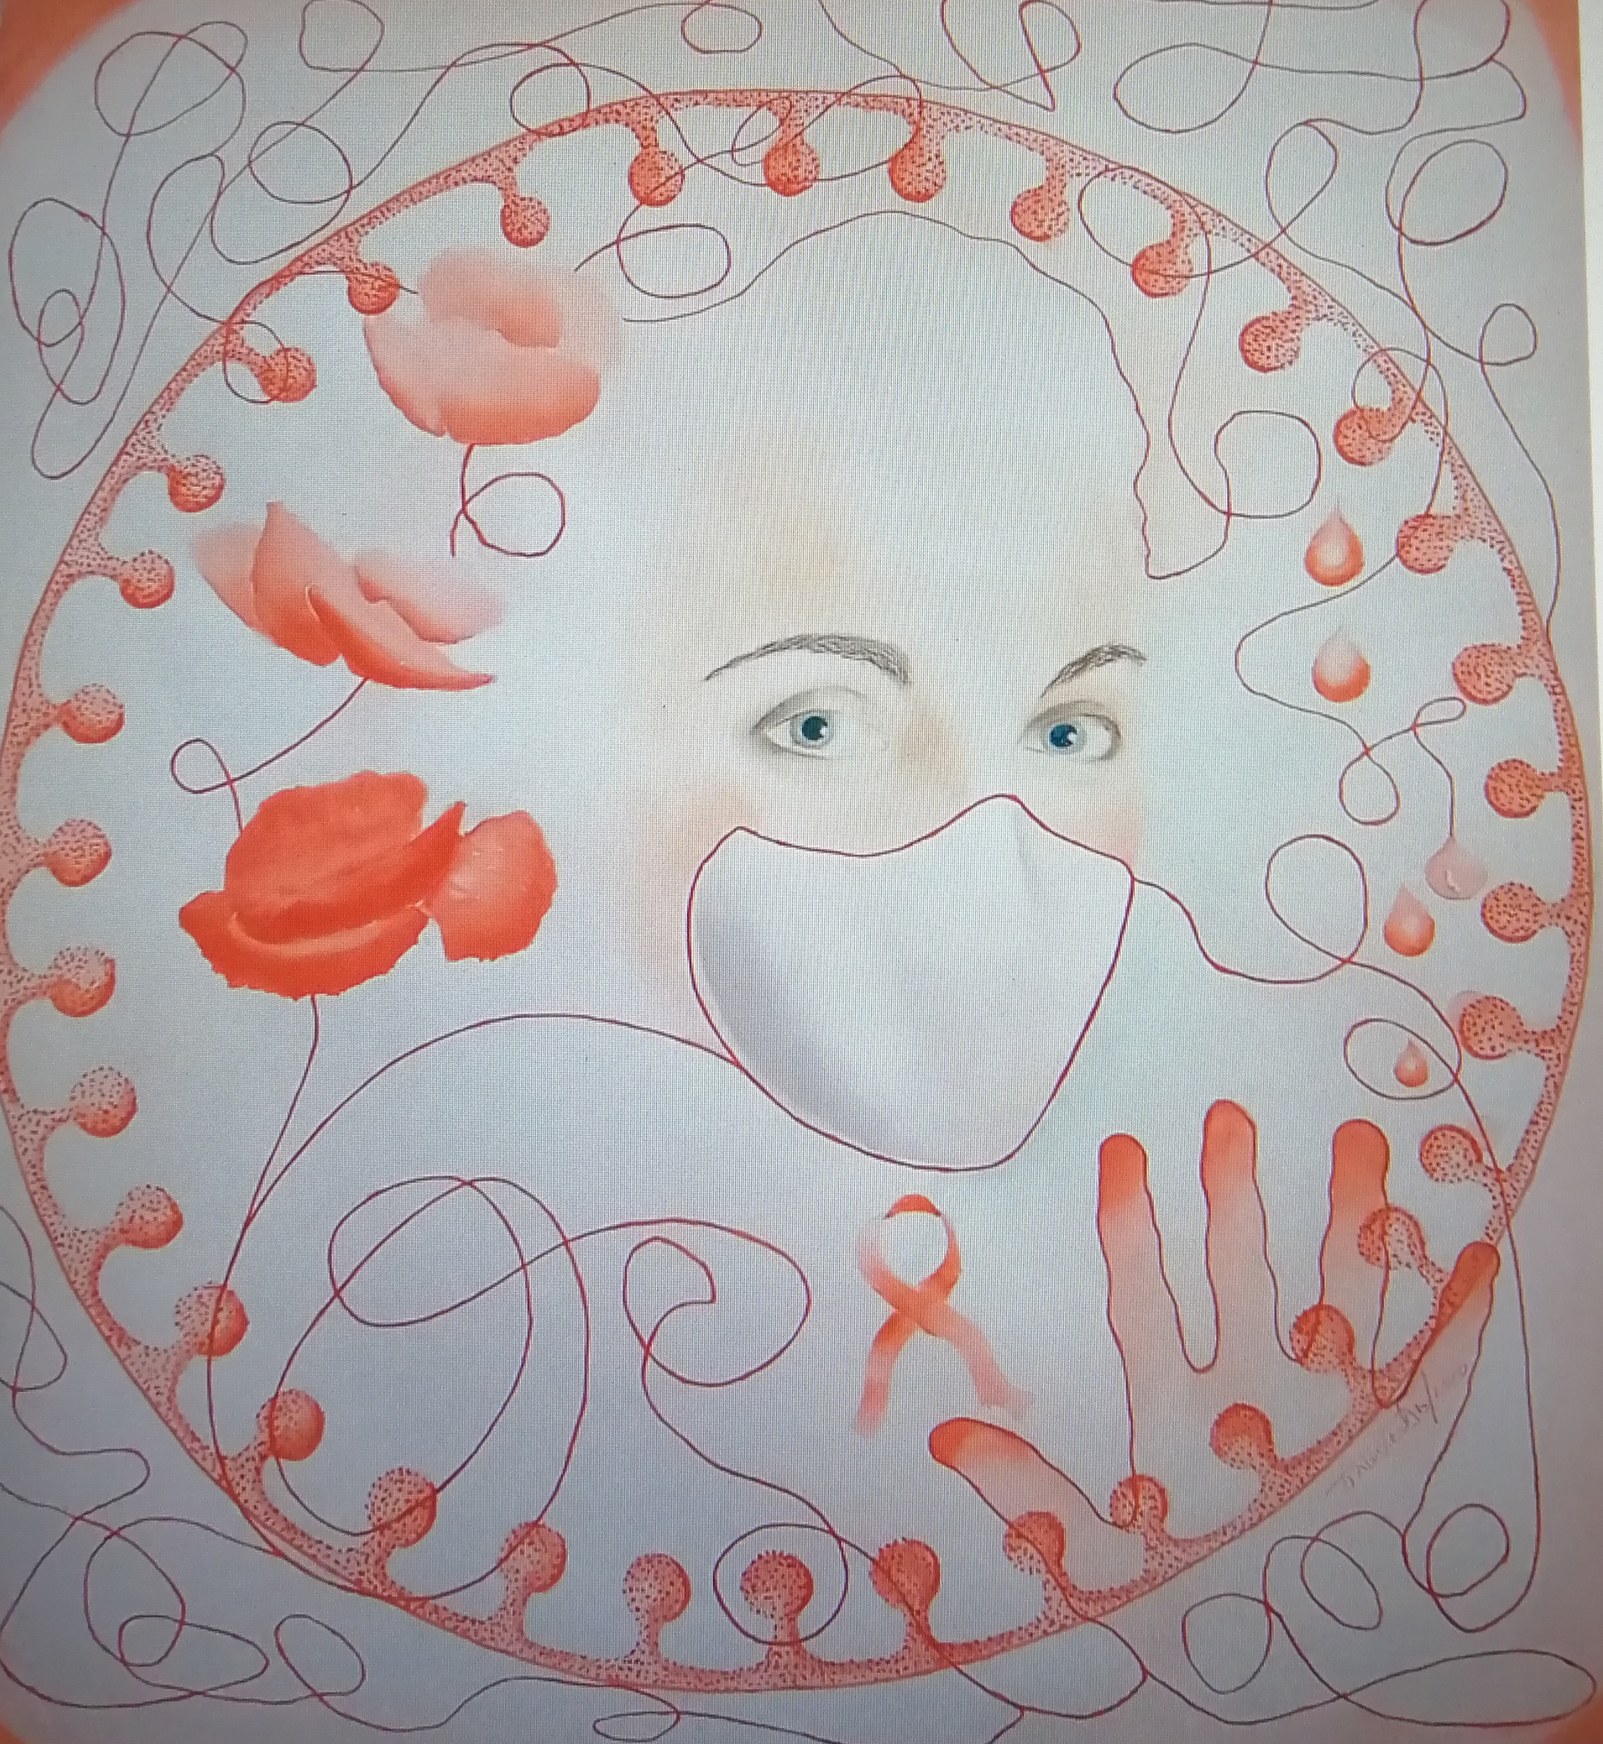
Gruppo Artistiinmovimento
Giovanni Cantamessa |  | Basta violenza sulle donne | Legno, cuore in ceramica e fiori | 50x50x50 cm. | 2020 | gian.cant.52@gmail.com
Fabrizio Menotti |  | Contro la violenza sulle donne | tondino, filo di ferro, saldatura a filo continuo, acrilico | 50x50 cm. | 2014 | dodo.filiferroforme@hotmail.it
Anna Nacca |  | Stato d' animo | Acquerello su carta | 18x13 cm. | 2019 | anna.nacca@yahoo.it
Carlo Pezzana |  | Solitudine | Olio su tela | 50x70 | 2021 | carlo.pez@outlook.it
Carlo Proverbio |  | Codice Rosso | Acquerello | 80x80 | 2021 | 349 7764966
 | Giovanni Cantamessa | Basta violenza sulle donne | Legno, cuore in ceramica e fiori | 50x50x50 cm. | 2020 | gian.cant.52@gmail.com
 | Fabrizio Menotti | Contro la violenza sulle donne | tondino, filo di ferro, saldatura a filo continuo, acrilico | 50x50 cm. | 2014 | dodo.filiferroforme@hotmail.it
 | Anna Nacca | Stato d' animo | Acquerello su carta | 18x13 cm. | 2019 | anna.nacca@yahoo.it
 | Carlo Pezzana | Solitudine | Olio su tela | 50x70 | 2021 | carlo.pez@outlook.it
 | Carlo Proverbio | Codice Rosso | Acquerello | 80x80 | 2021 | 349 7764966

Slide 5
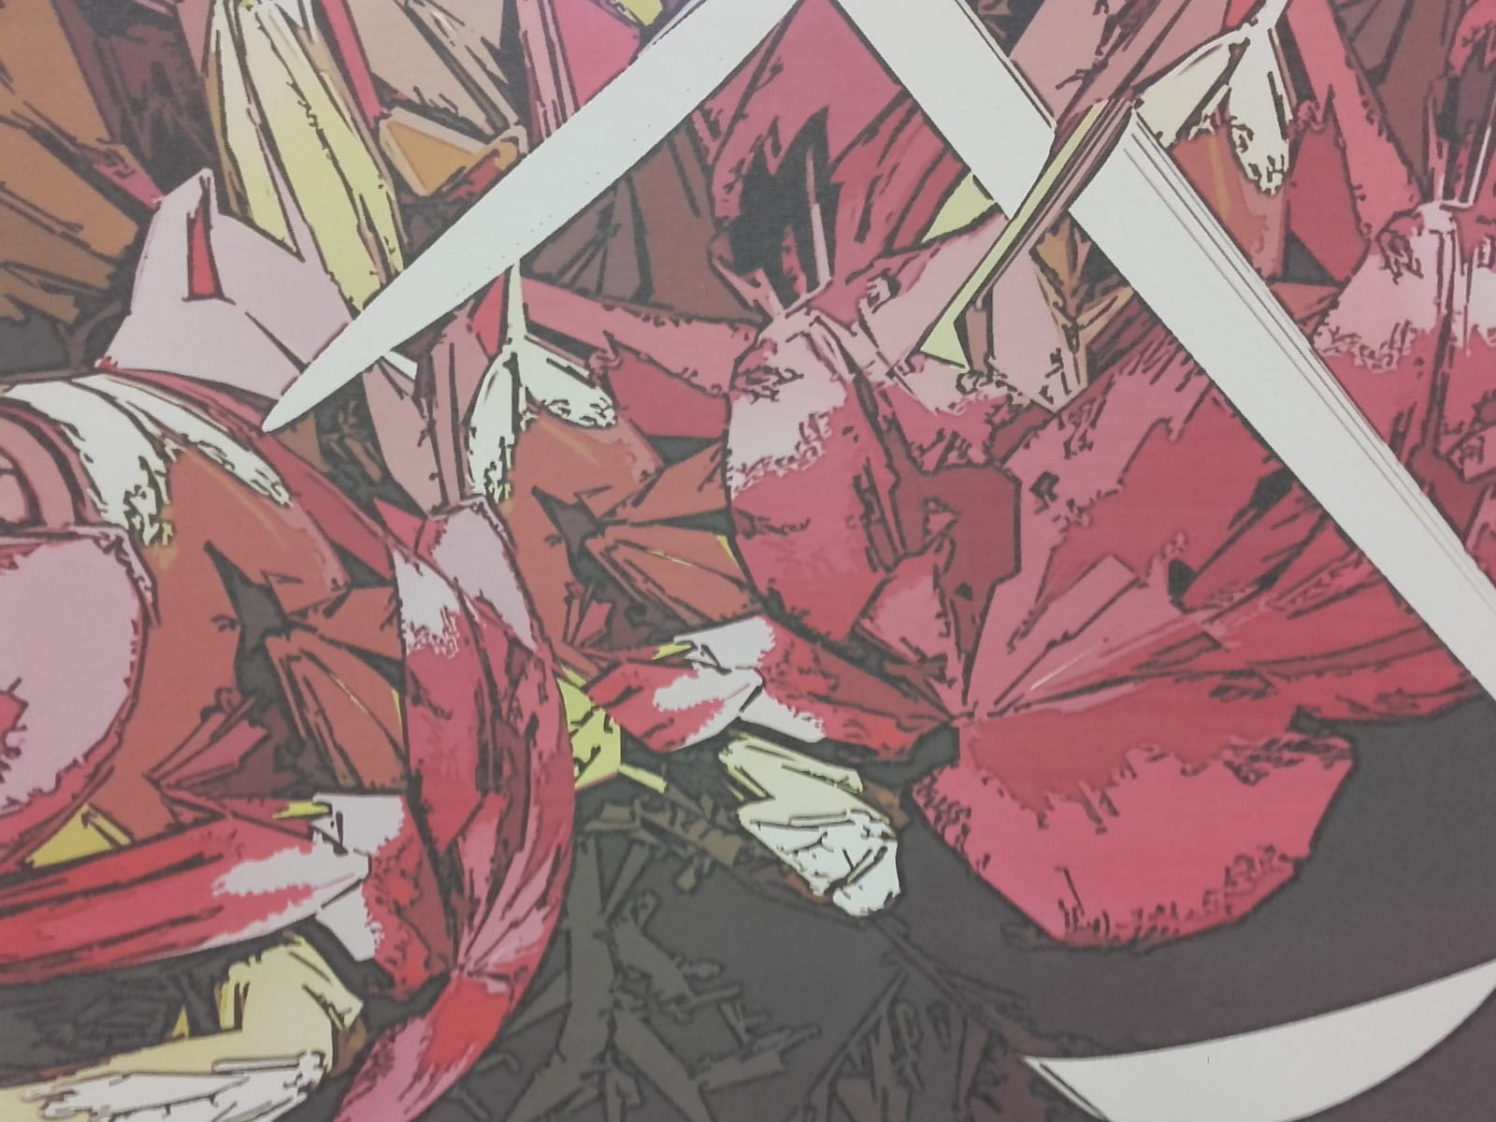
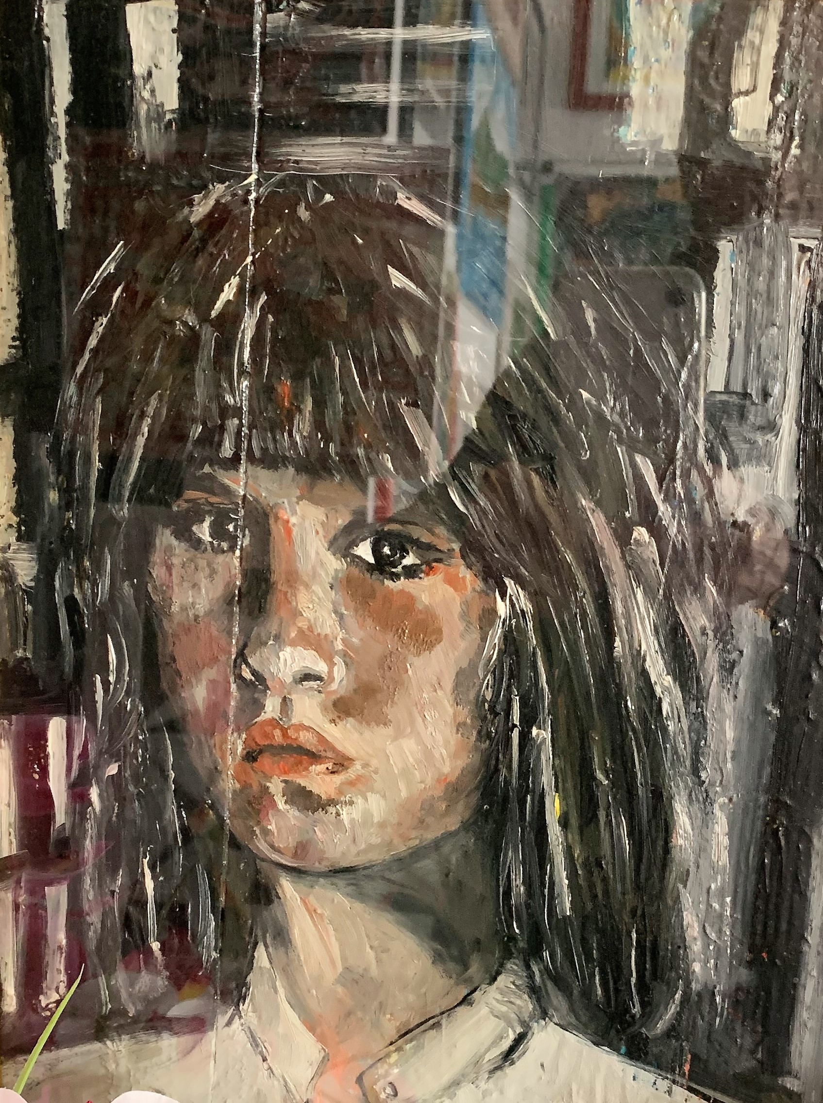
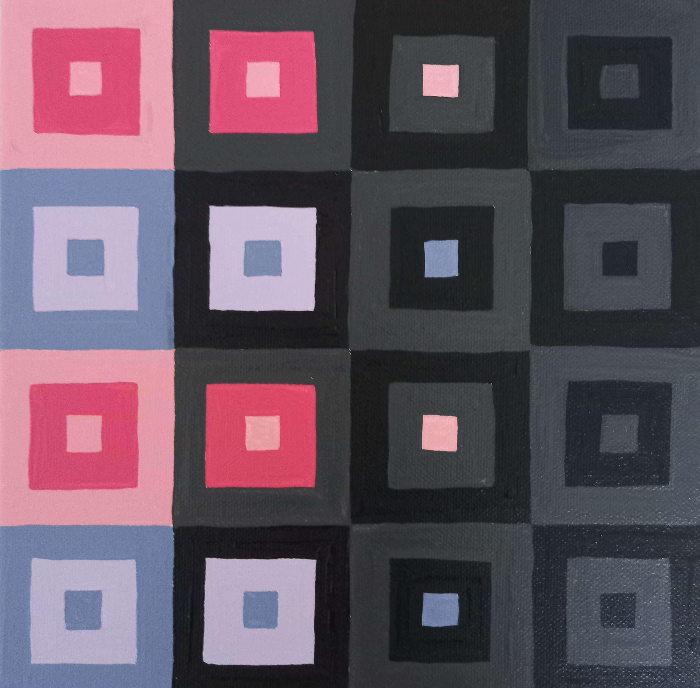
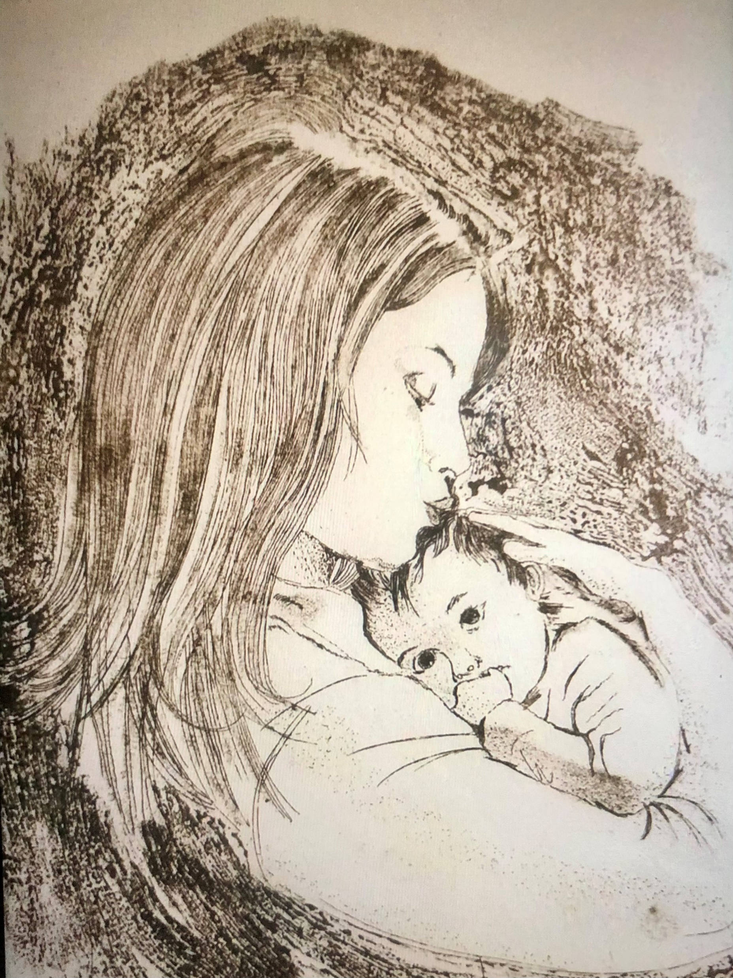
Michele Di Giovanni |  | Profondo Rosso | Tecnica mista |  | 2021 | micheledigiovanni@libero.it
Gabriele Piccardi |  | Grazie di esistere | Olio su tavola | 30x40 | 1990 | gabrielepiccardi553@gmail.com
Gruppo Artisti Santangiolini
Samuela Anildo |  | Progressivo azzeramento della personalità | Acrilico su tela | 20x20 | 2021 | samuela.a@tiscali.it
Tomaso Boerci |  | La mamma è per sempre | Acquaforte | 25x30 | 2019

Slide 6
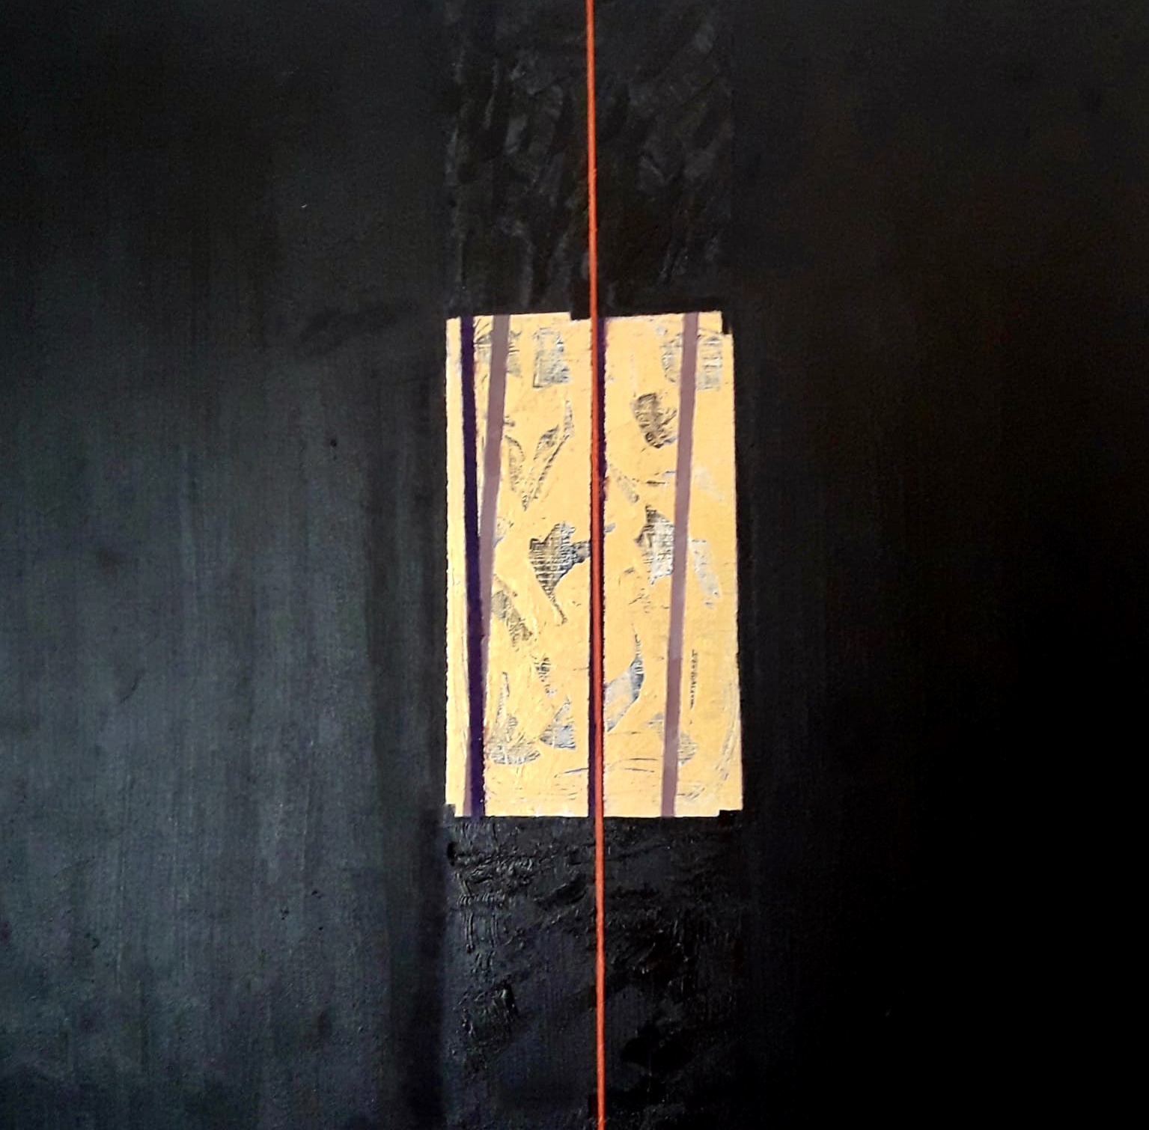
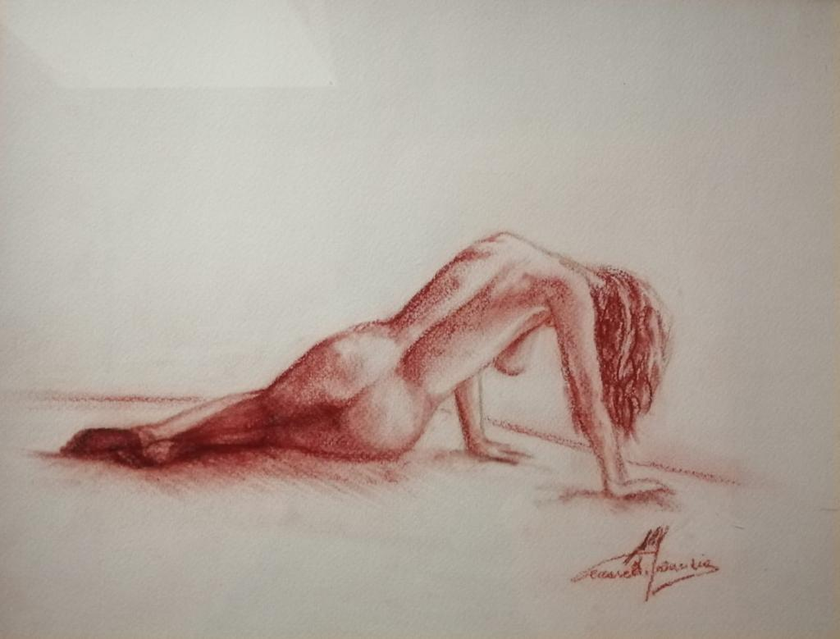
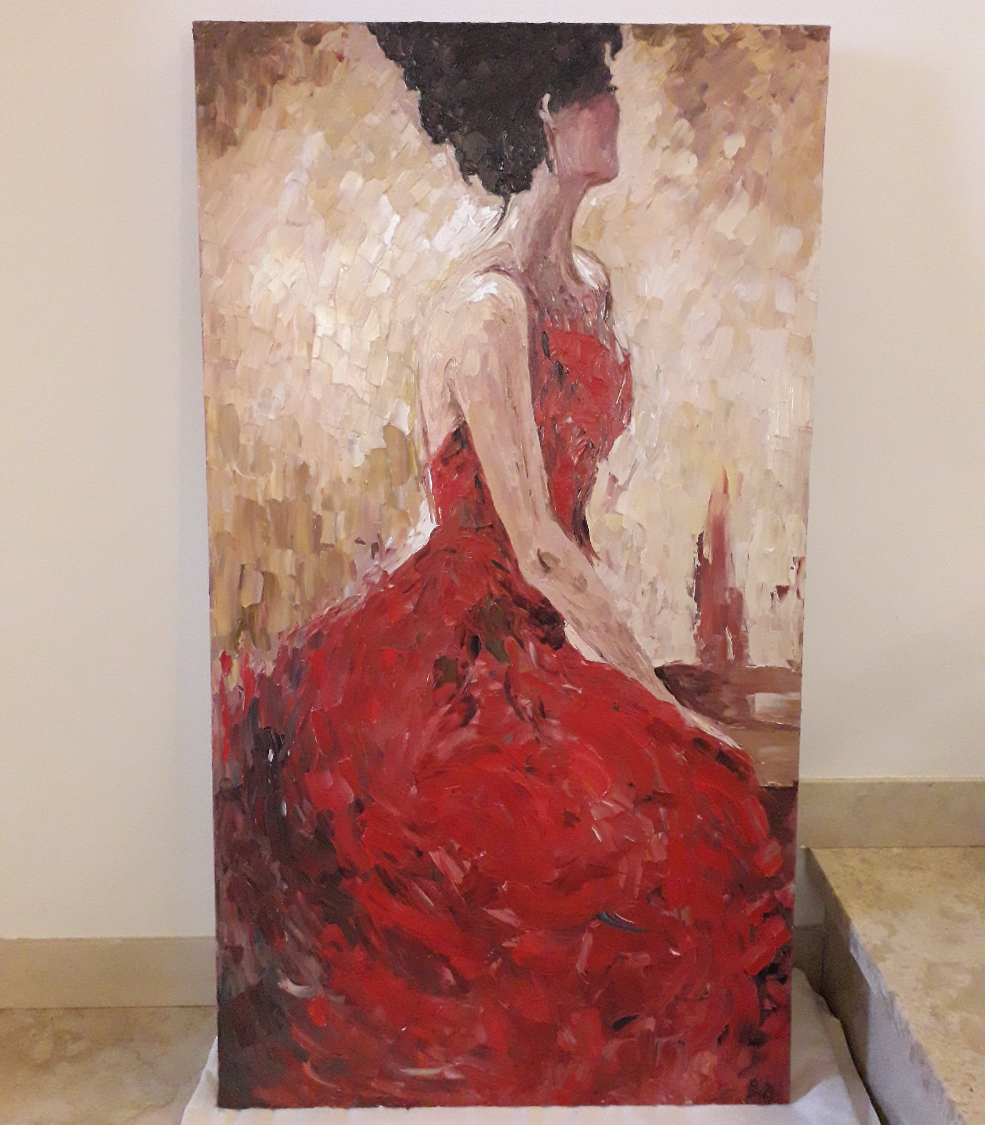
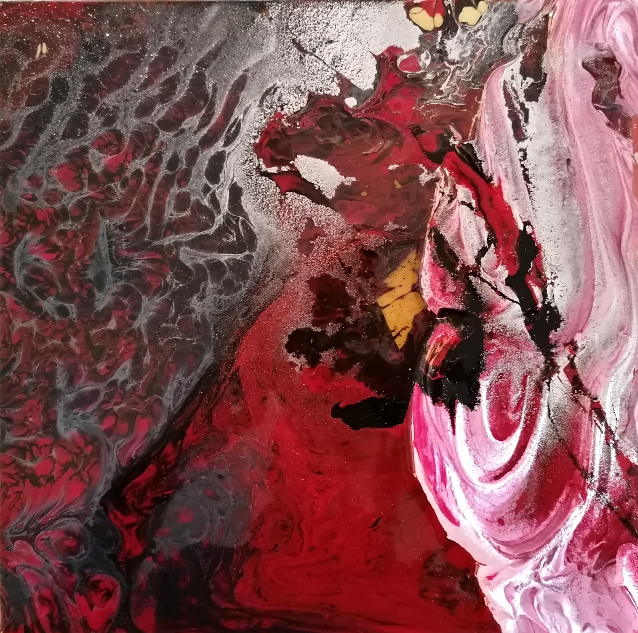
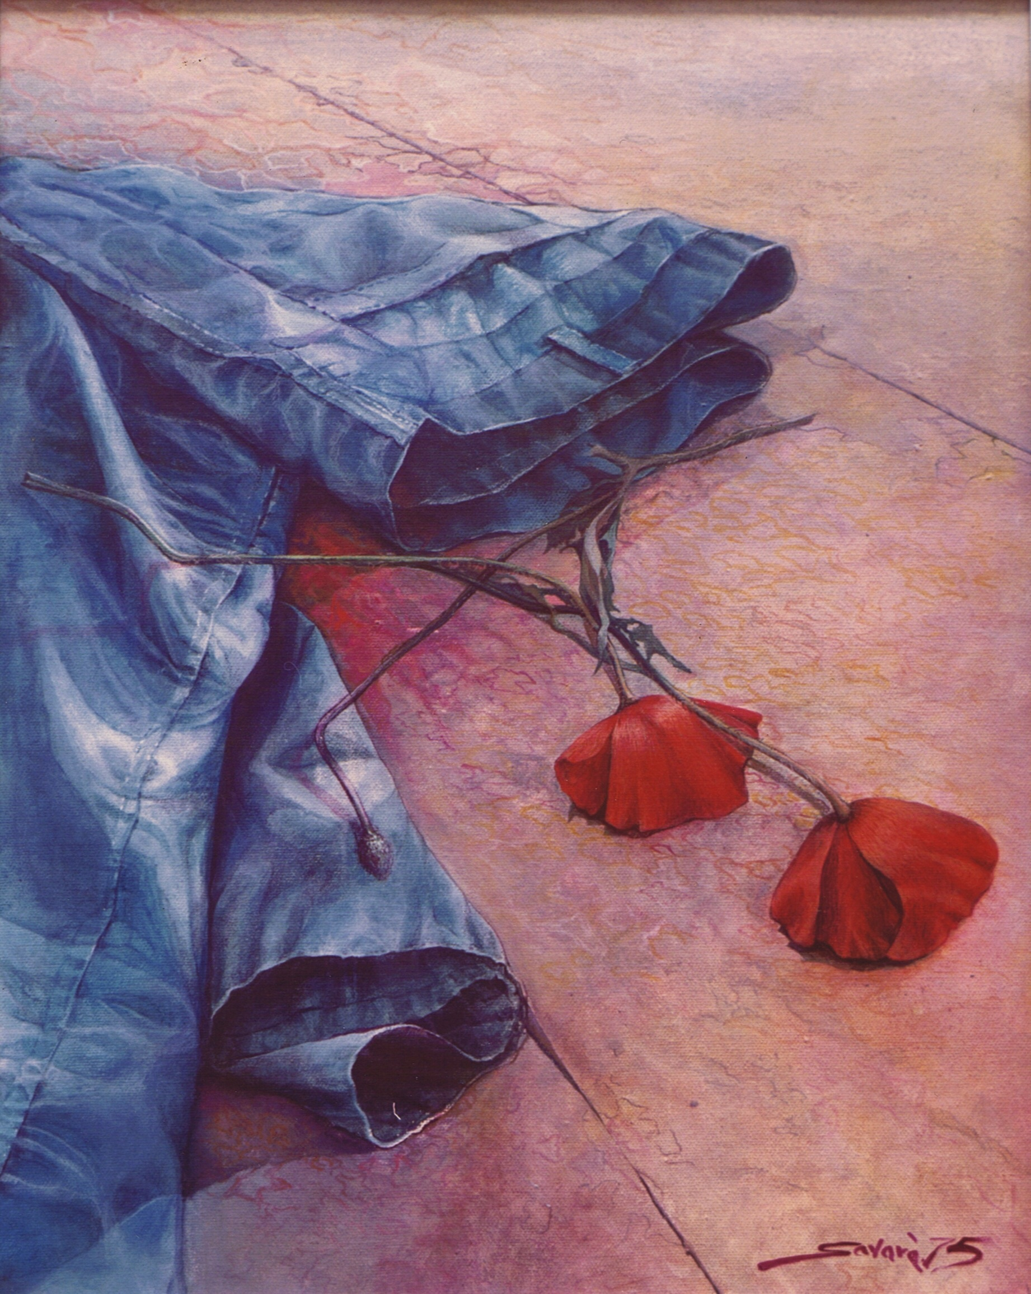
Gianpiero Brunelli |  | Non uccidete le farfalle | Acrilico su tela | 50x50 | 2021 | brunelli-design@libero.it
Maurizia Ceccarelli |  | Il coraggiodella disperazione | Sanguigna | 47x38 | 2015 | mauriziaceccarelli@gmail.com
Gaia Ferrari |  | Volto anonimo | Olio su tela | 100x55 | 2020 | gaiaferrari77@gmail.com
Annamaria Morosini |  | La ferita | Tecnica mista | 30x30 | 2021 | annamaria.morosini@alice.it
Angelo Savarè |  | In memoria | Acrilico su tela | 40x50 | 1976 | angelosavare@gmail.com
 | Giovanni Cantamessa | Basta violenza sulle donne | Legno, cuore in ceramica e fiori | 50x50x50 cm. | 2020 | gian.cant.52@gmail.com
 | Fabrizio Menotti | Contro la violenza sulle donne | tondino, filo di ferro, saldatura a filo continuo, acrilico | 50x50 cm. | 2014 | dodo.filiferroforme@hotmail.it
 | Anna Nacca | Stato d' animo | Acquerello su carta | 18x13 cm. | 2019 | anna.nacca@yahoo.it
 | Carlo Pezzana | Solitudine | Olio su tela | 50x70 | 2021 | carlo.pez@outlook.it
 | Carlo Proverbio | Codice Rosso | Acquerello | 80x80 | 2021 | 349 7764966

Slide 7
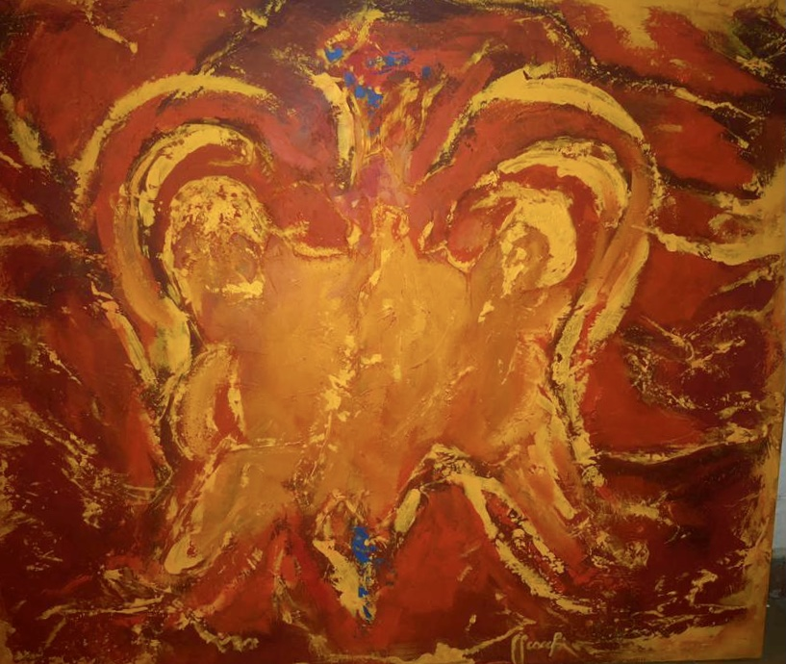
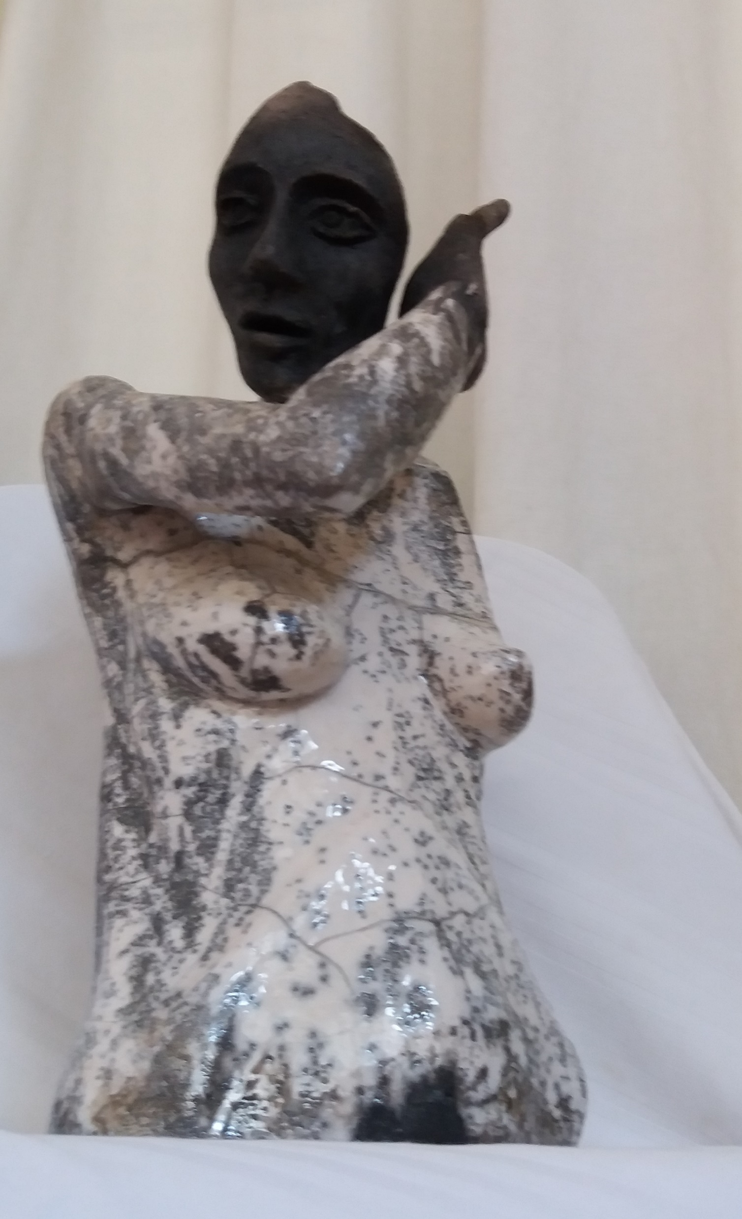
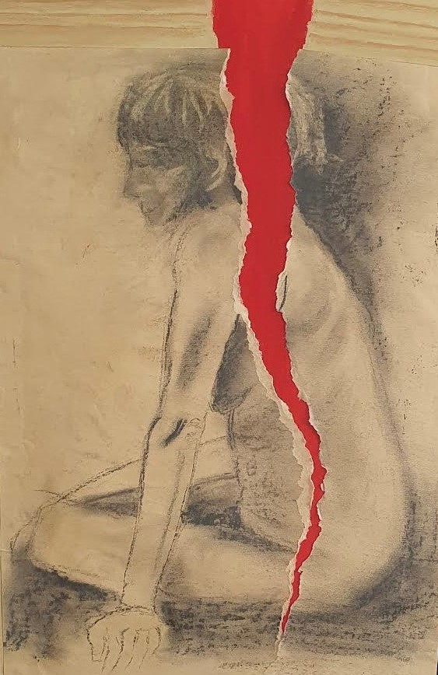
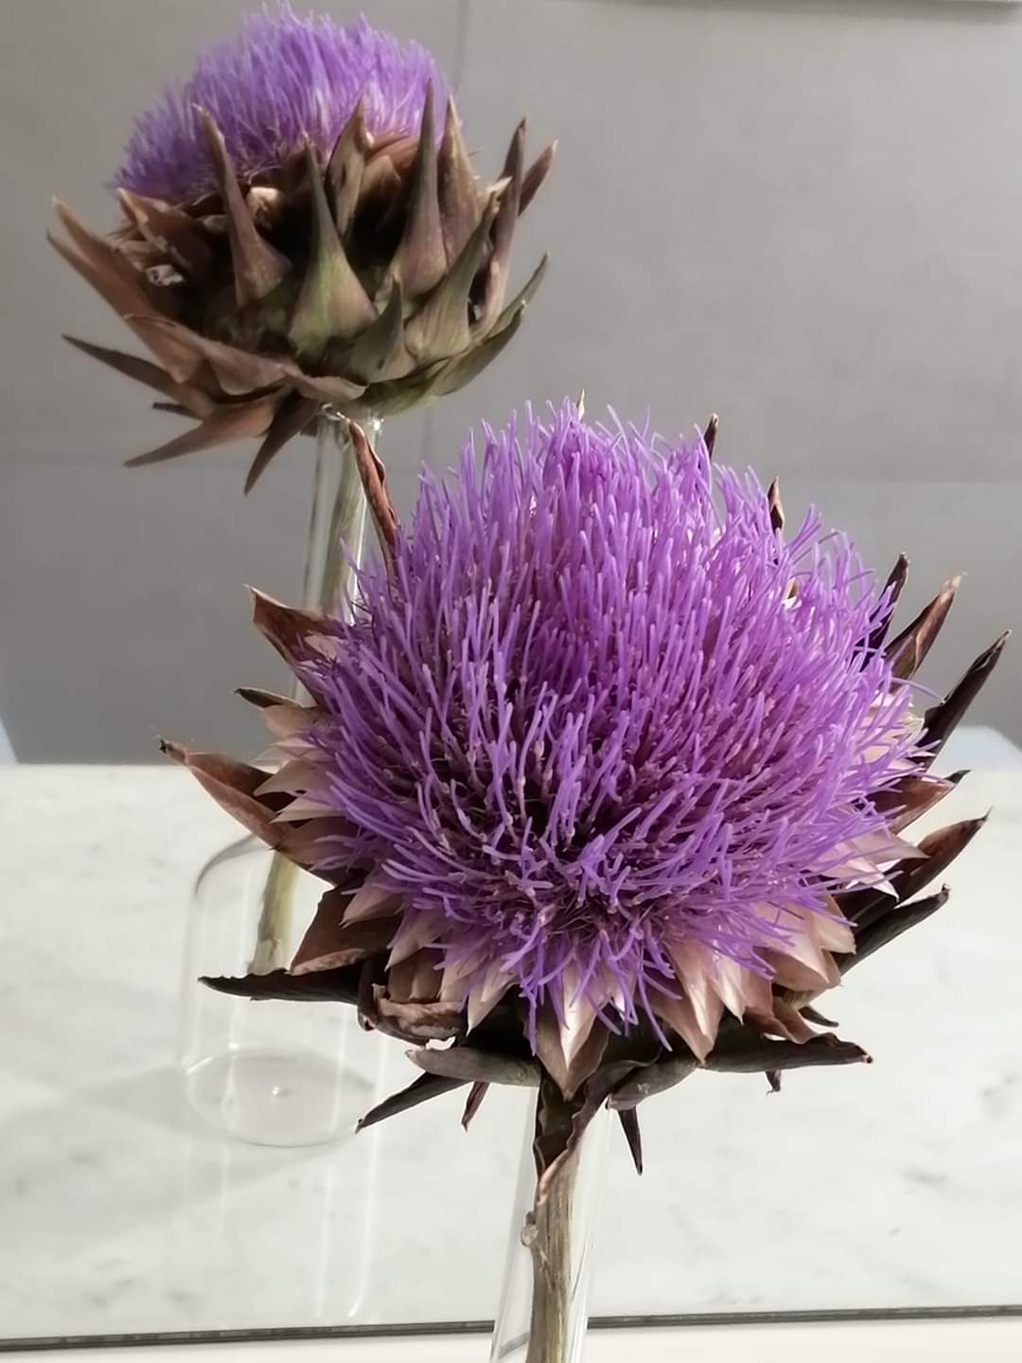
Gianbattista Scacchi |  | Rispettate le farfalle | Olio su tela | 110x110 | 1975 | scacchigianbattista27@gmail.com
Artisti non legati a gruppi
Laura Amore |  | Donna spezzata | Argilla cotta | 40x20 | 2019 | lauramore1356@gmail.com
Michela Baraldo |  | Continua violenza | Tecnica mista su tavola | 47x60 | 2021 | mikibar@virgilio.it
Anna Maria Bragalini |  | Bellezza | Fotografia |  | 2021

Slide 8
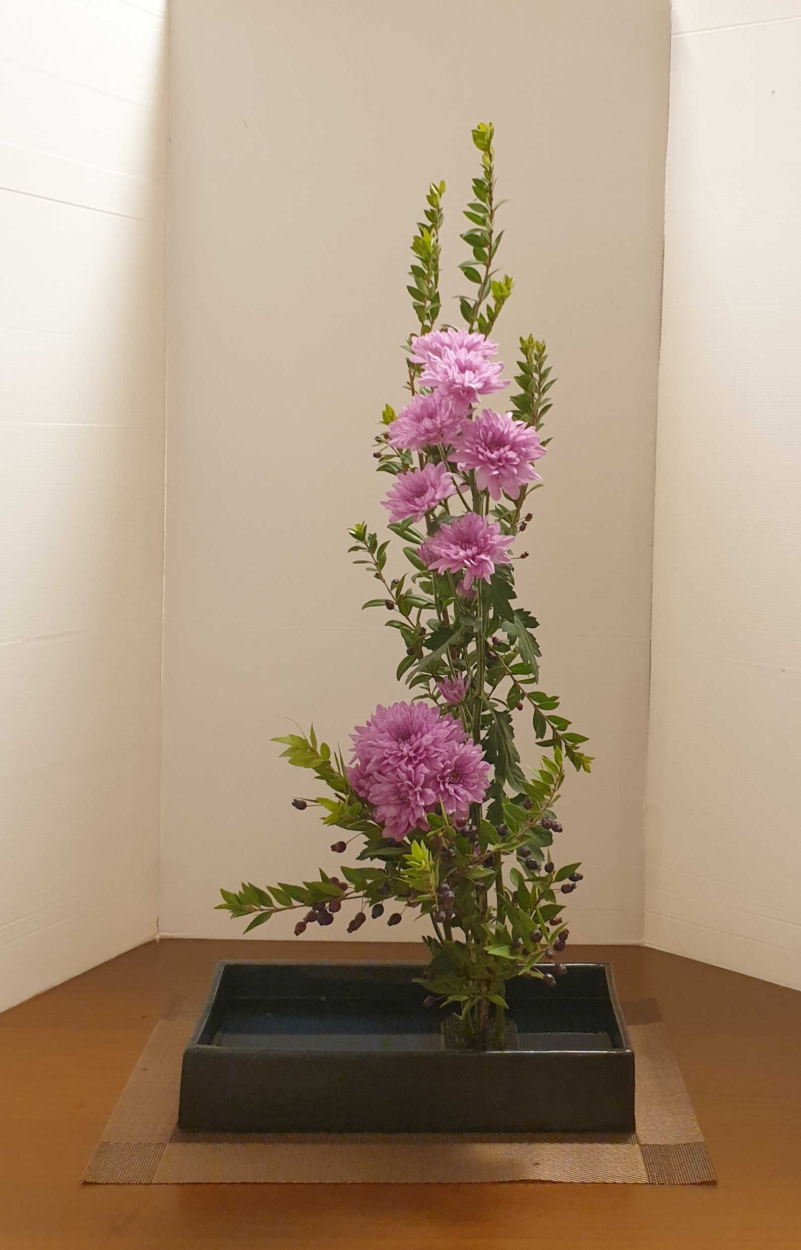
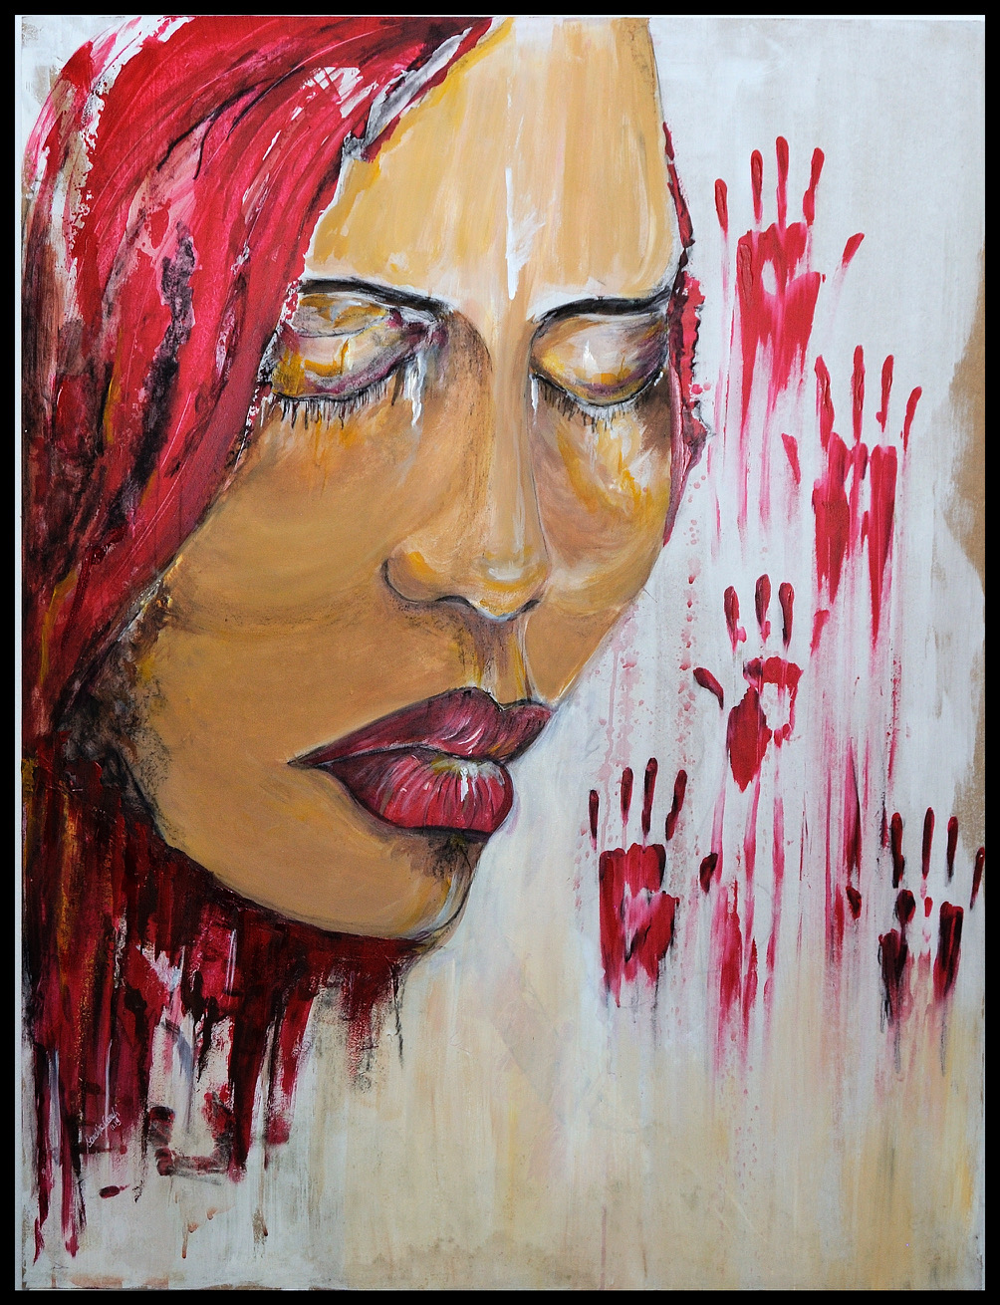
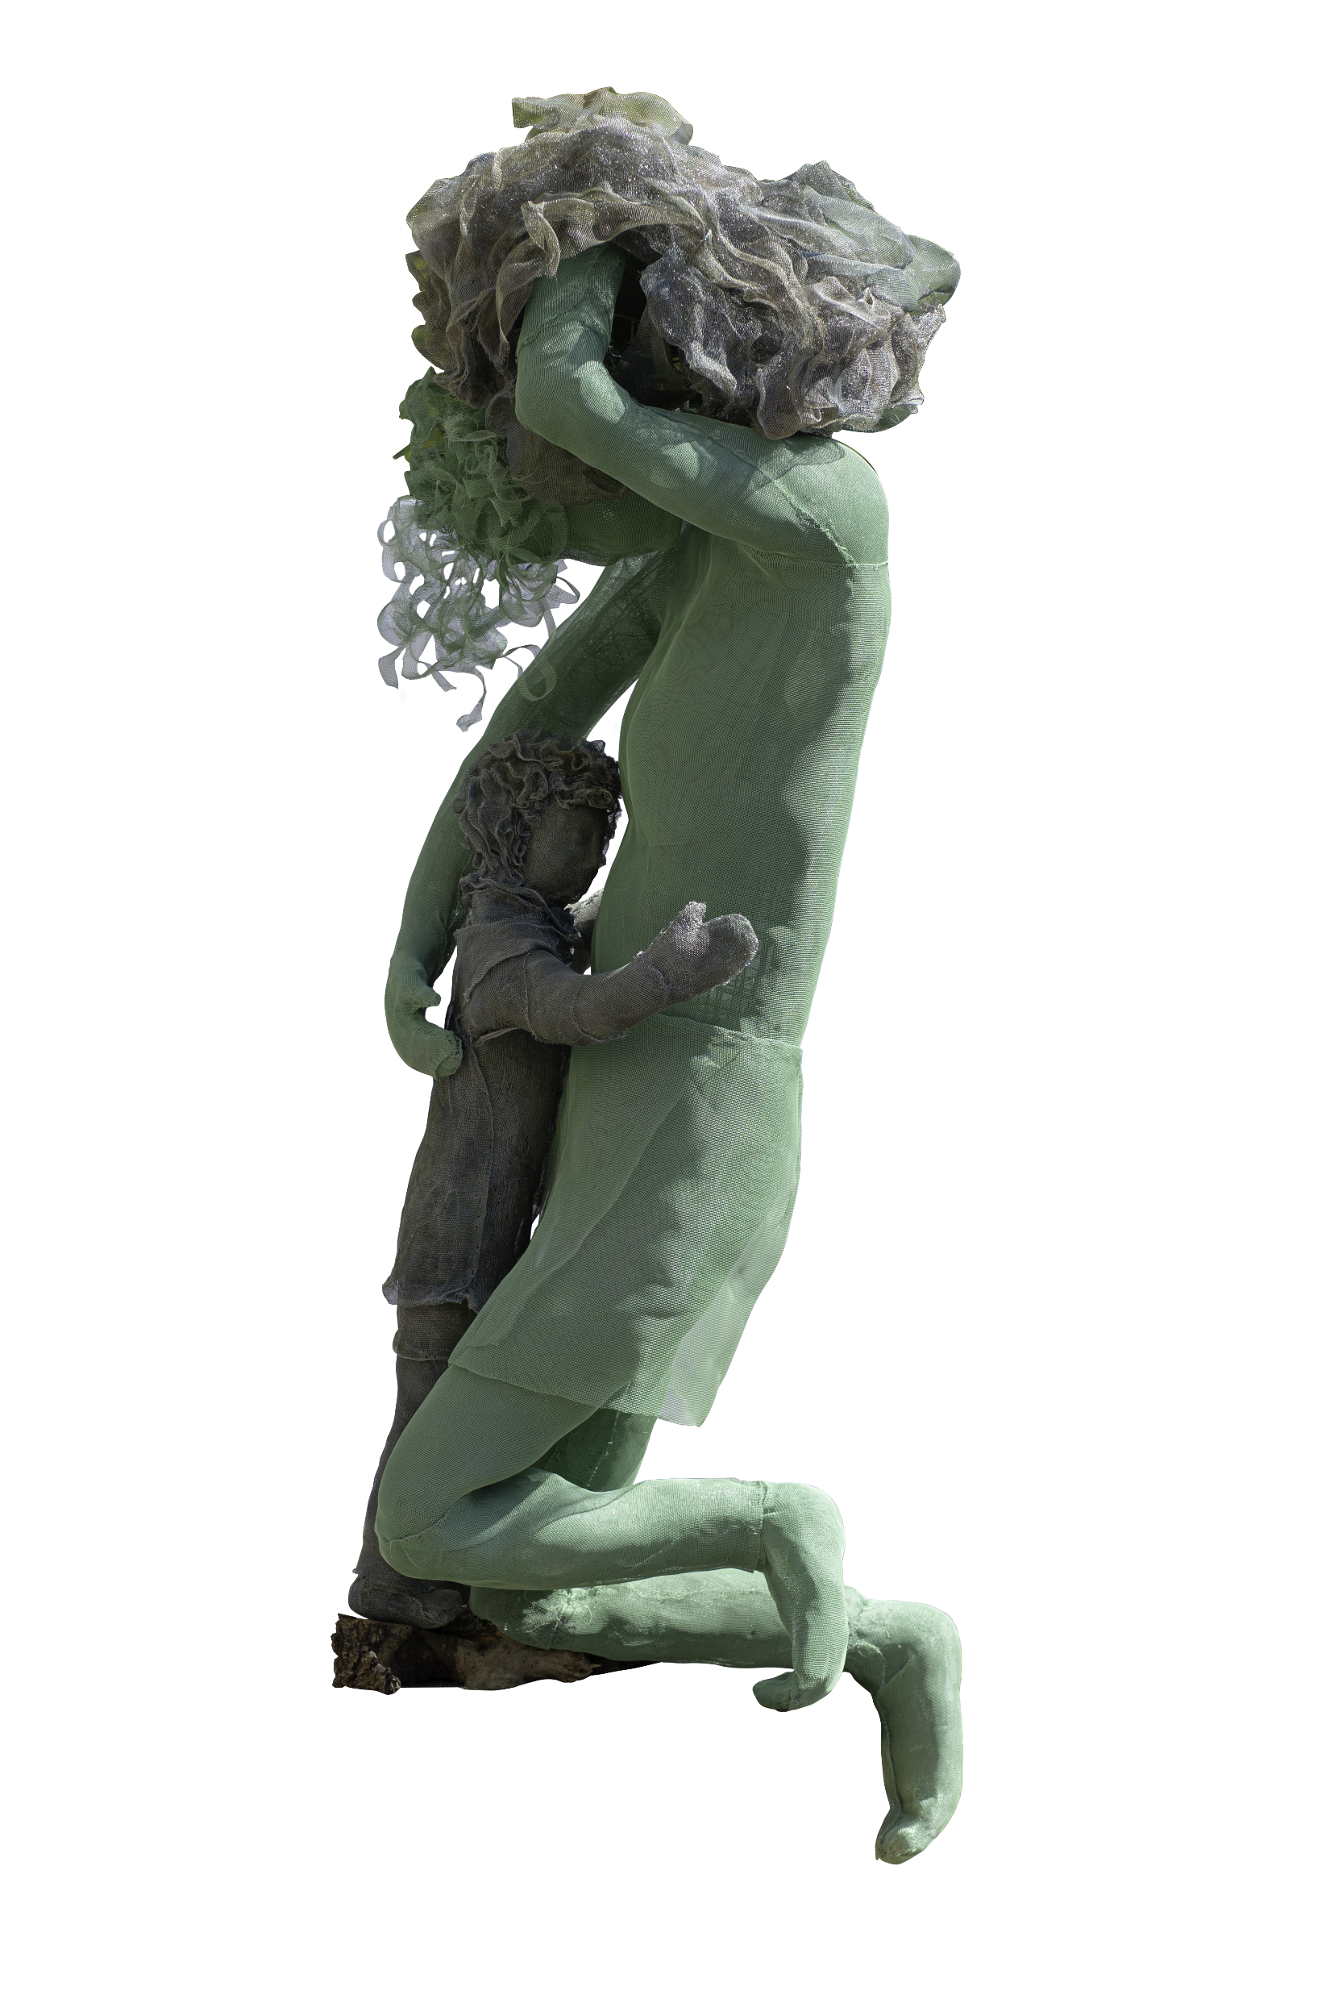
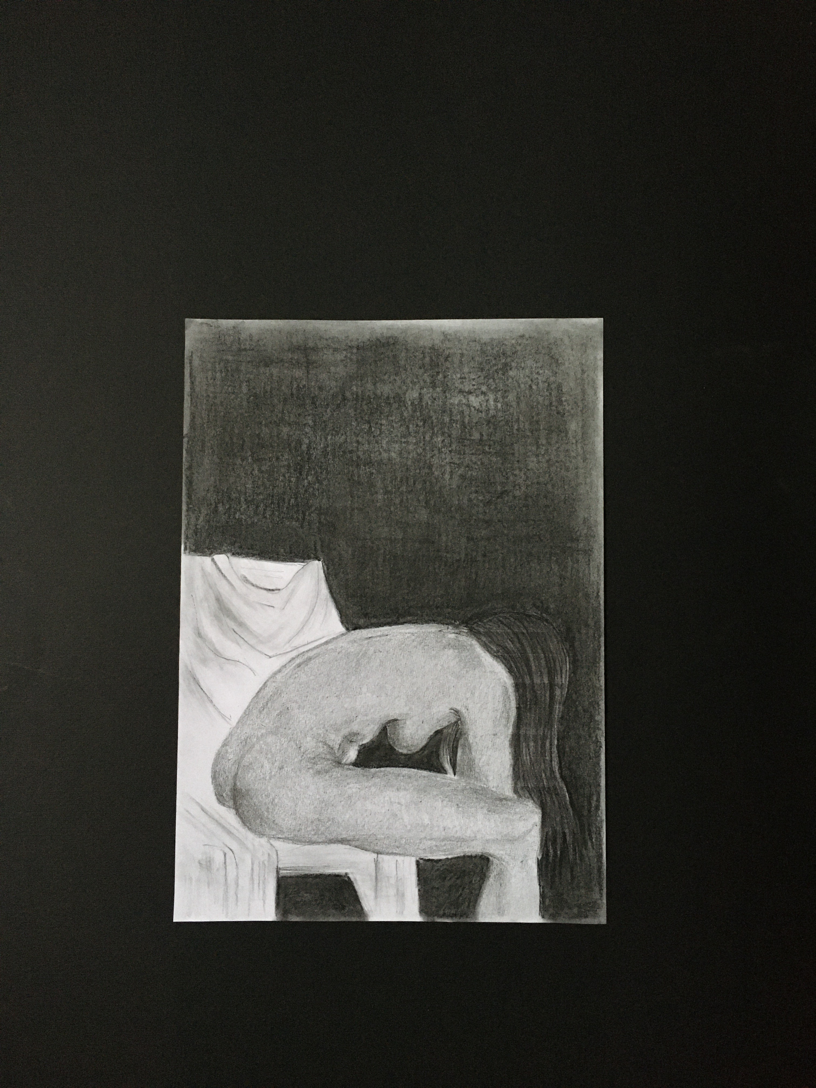
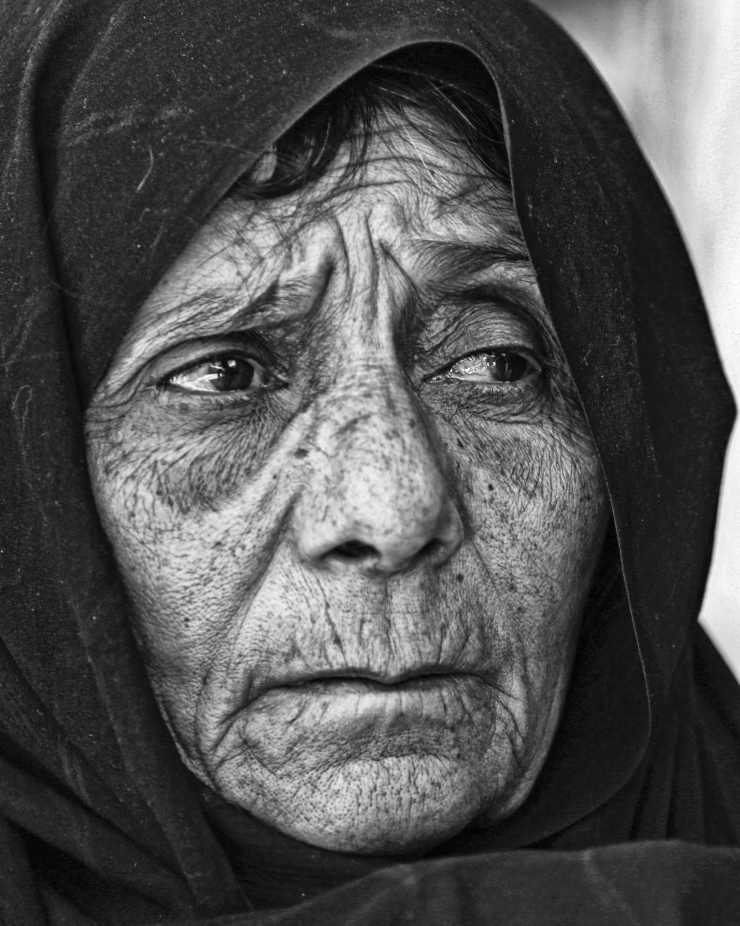
Donatella Bragotto |  | A testa alta | Ikebana |  | 2021 | donatellabrago@gmail.com
Carolina Campi |  | Non una di meno | Acrilico su legno | 91x120 | 2019 | campi.carolina@tiscali.it
Rita Carelli Feri |  | Sono qui | Scultura tecnica mista | 70x60x200 | 2021 | feririta@gmail.com
Rossella Cremonesi |  | Solitudine | Grafite e carboncino | 21x30 | 2021 | rossella.crem@gmail.com
Enrico Ferloni |  | Iran - Donna sofferente | Fotografia | 21,6x27 | 2017 | enrico.ferloni@gmail.com
 | Giovanni Cantamessa | Basta violenza sulle donne | Legno, cuore in ceramica e fiori | 50x50x50 cm. | 2020 | gian.cant.52@gmail.com
 | Fabrizio Menotti | Contro la violenza sulle donne | tondino, filo di ferro, saldatura a filo continuo, acrilico | 50x50 cm. | 2014 | dodo.filiferroforme@hotmail.it
 | Anna Nacca | Stato d' animo | Acquerello su carta | 18x13 cm. | 2019 | anna.nacca@yahoo.it
 | Carlo Pezzana | Solitudine | Olio su tela | 50x70 | 2021 | carlo.pez@outlook.it
 | Carlo Proverbio | Codice Rosso | Acquerello | 80x80 | 2021 | 349 7764966

Slide 9
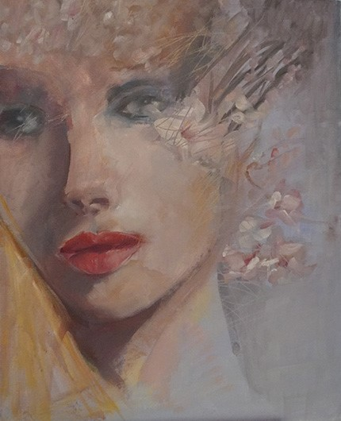
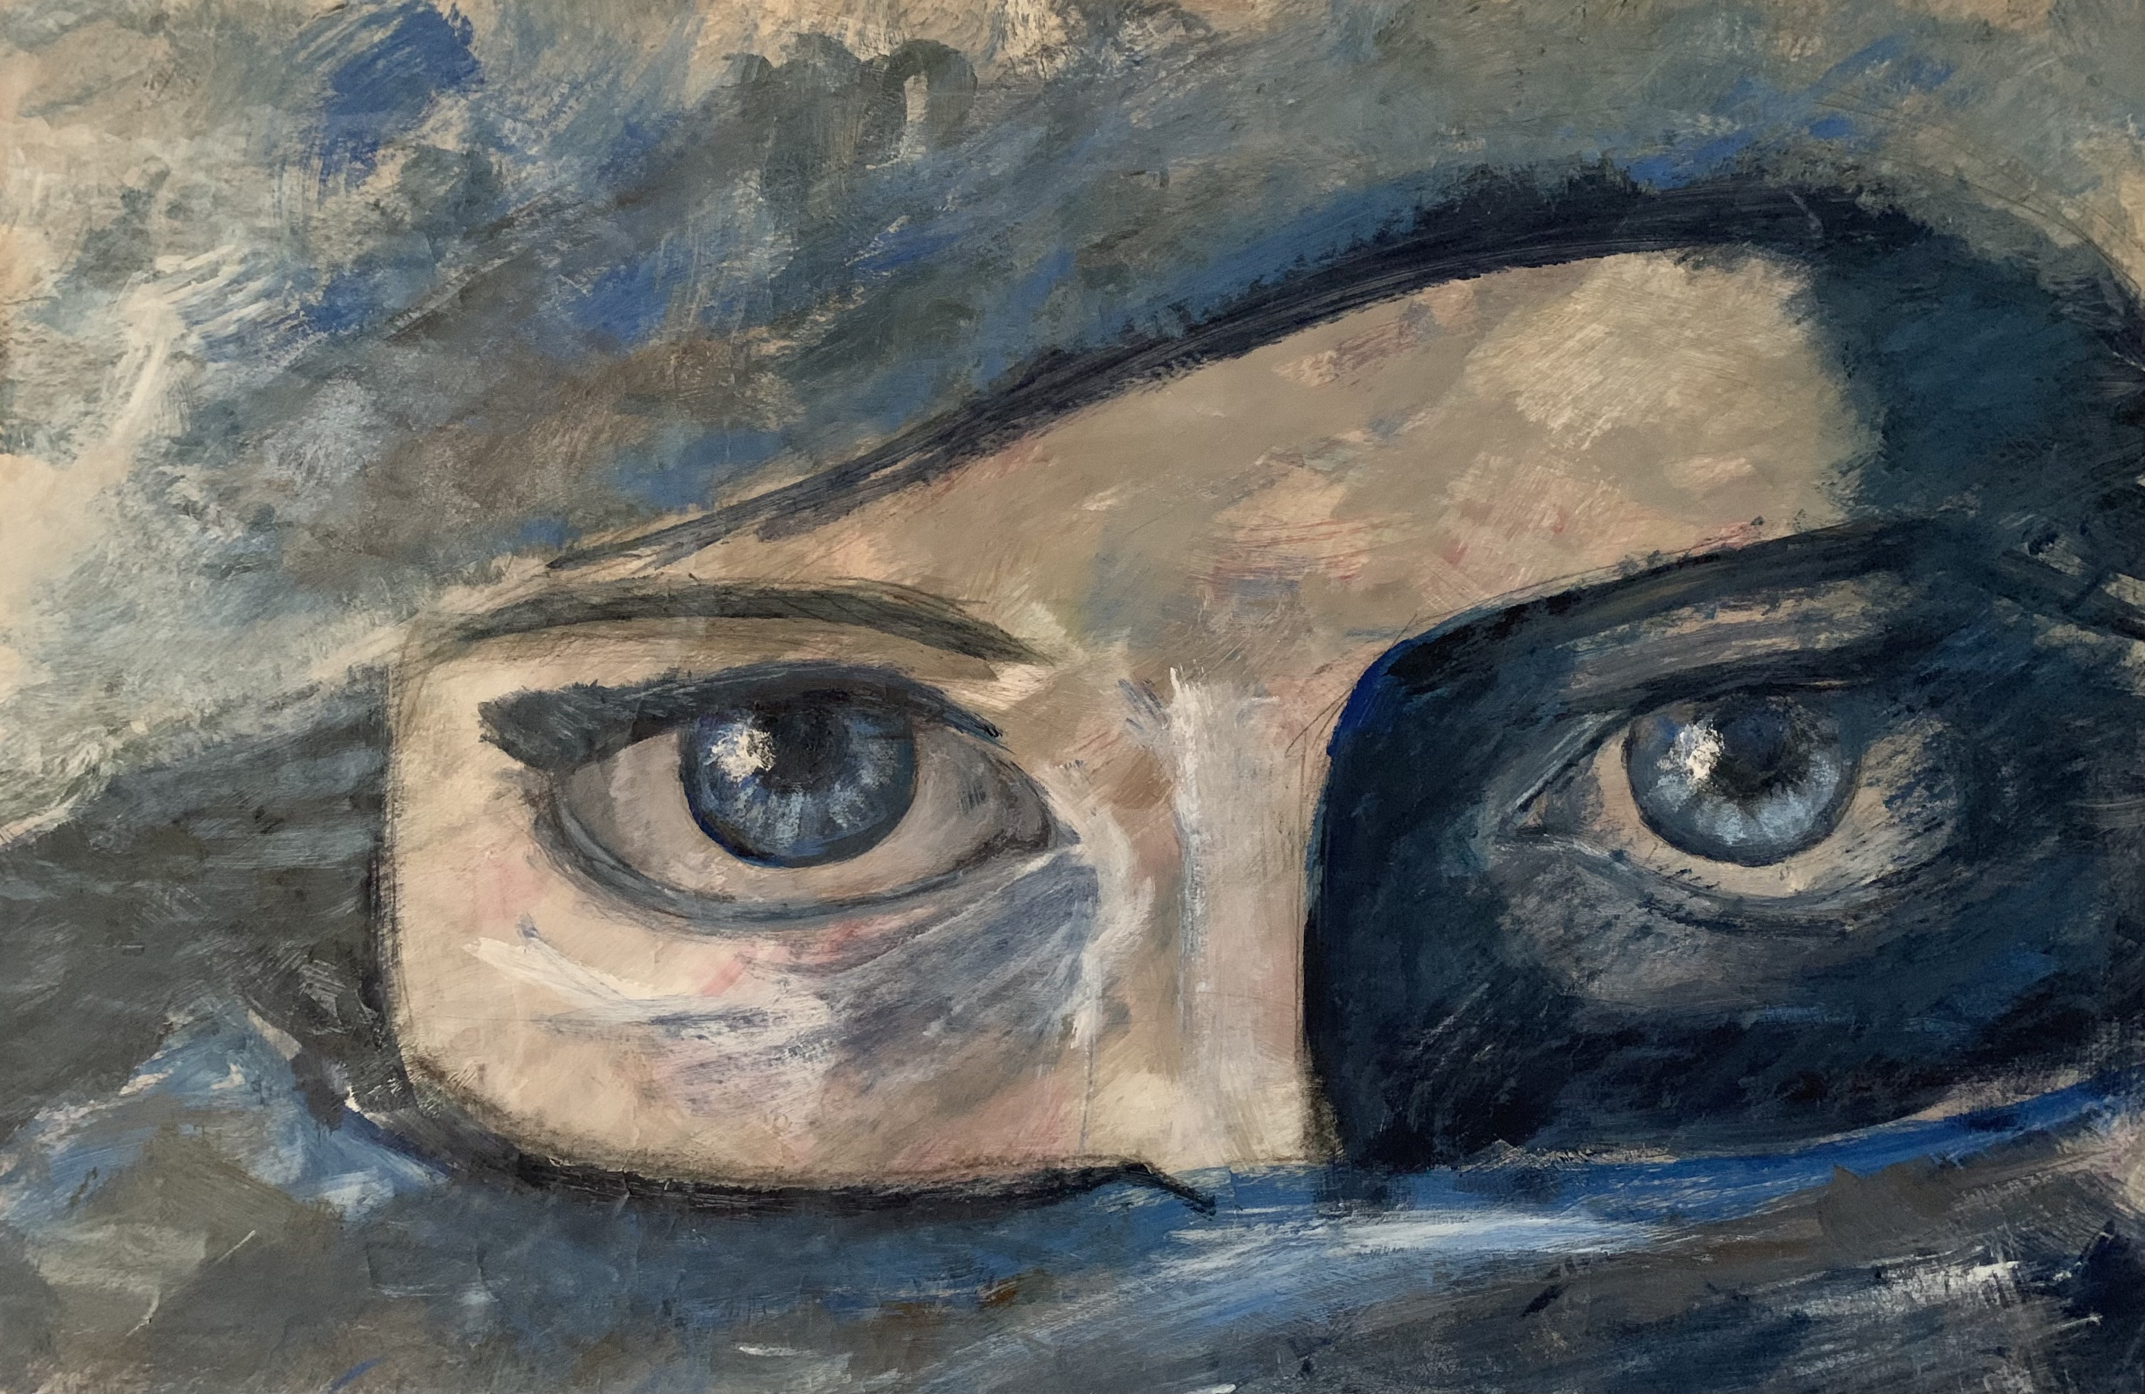
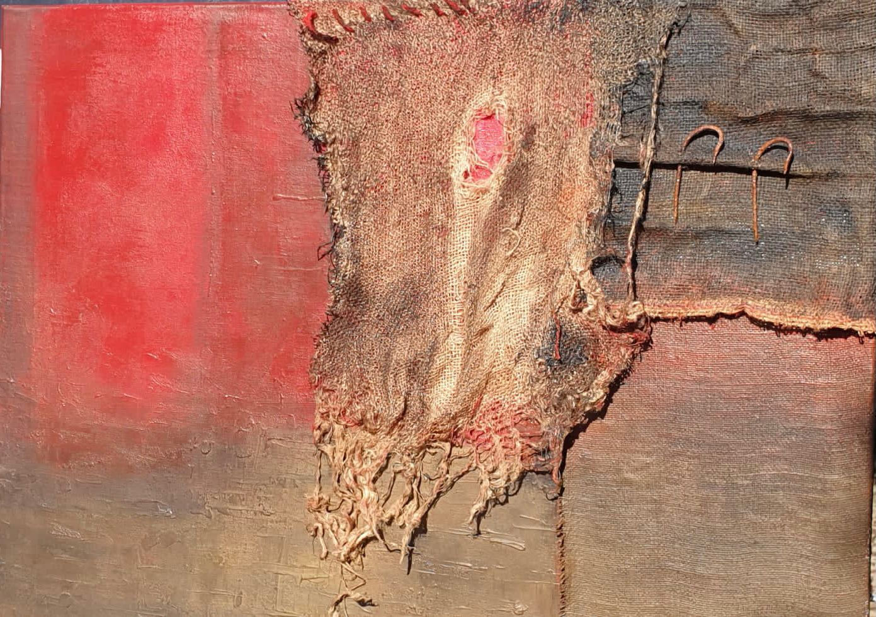
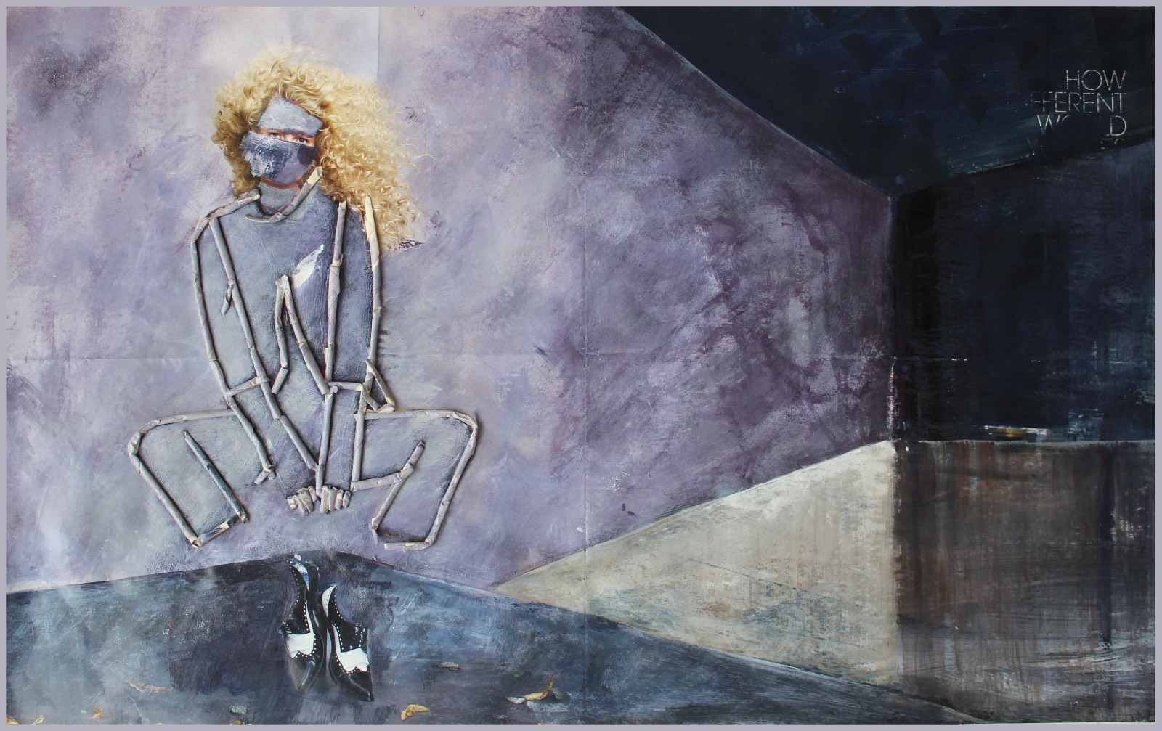
Grazia Galimberti |  | Delicatezza di un fiore | Acrilico su tela | 50x40 | 2020 | graziagal@gmail.com
Laura Gaverini |  | Sguardo | Smalti all'acqua su carta | 70x50 | 2018 | lau.gaverini@libero.it
Marialuisa Gregori |  | Senza titolo | Tecnica mista : olio tessuto di lino, juta, ami | 70x50 |  | marieluisegregori@gmail.com
Francesca Introzzi |  | "Ci sono" | Smalti su carta | 55x35 | 2019 | f.introzzi@gmail.com
 | Giovanni Cantamessa | Basta violenza sulle donne | Legno, cuore in ceramica e fiori | 50x50x50 cm. | 2020 | gian.cant.52@gmail.com
 | Fabrizio Menotti | Contro la violenza sulle donne | tondino, filo di ferro, saldatura a filo continuo, acrilico | 50x50 cm. | 2014 | dodo.filiferroforme@hotmail.it
 | Anna Nacca | Stato d' animo | Acquerello su carta | 18x13 cm. | 2019 | anna.nacca@yahoo.it
 | Carlo Pezzana | Solitudine | Olio su tela | 50x70 | 2021 | carlo.pez@outlook.it
 | Carlo Proverbio | Codice Rosso | Acquerello | 80x80 | 2021 | 349 7764966

Slide 10
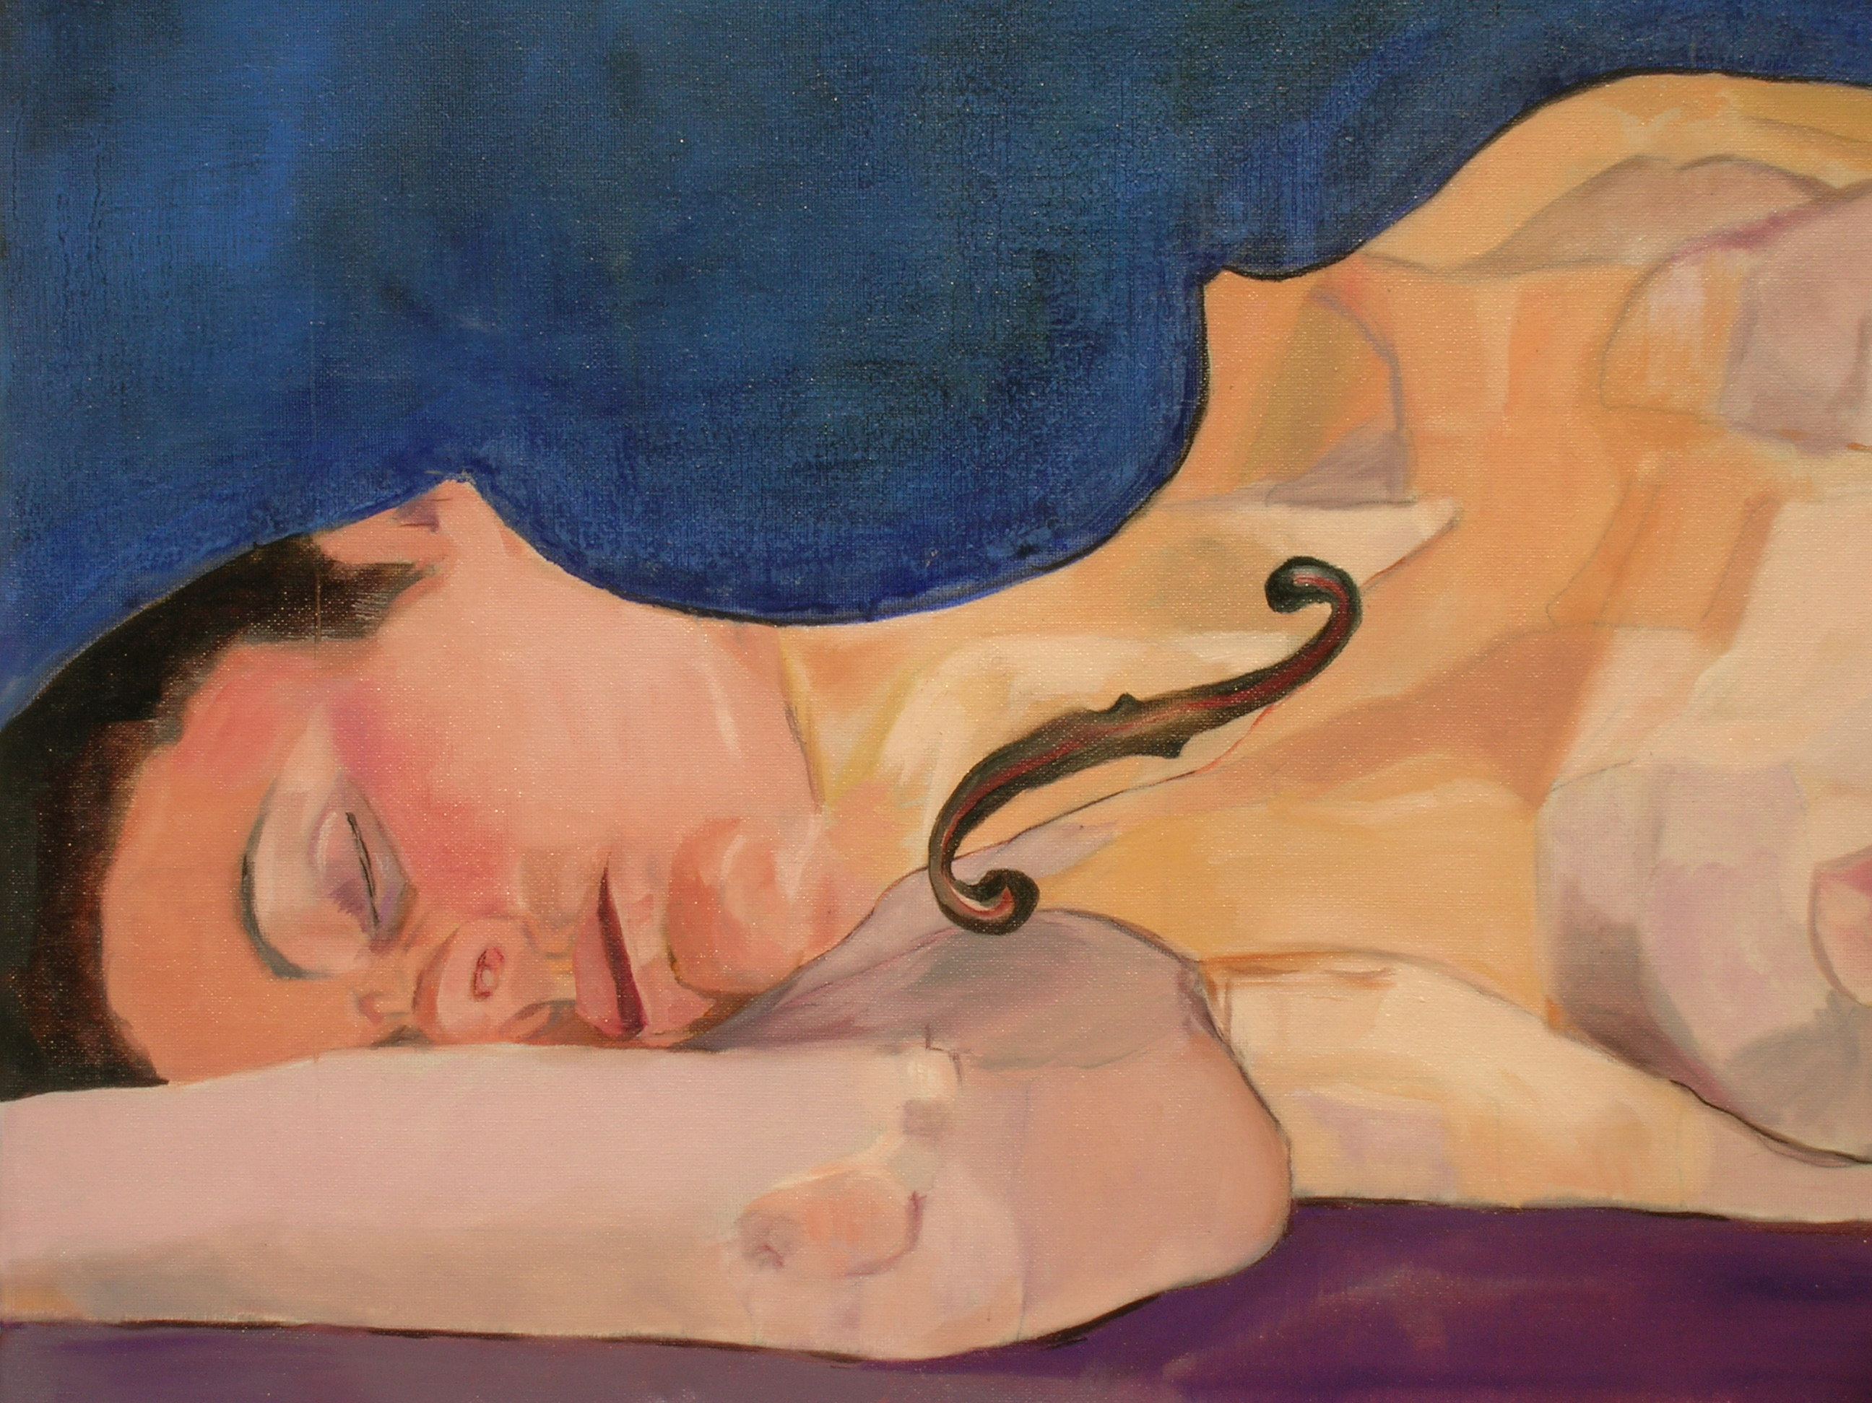
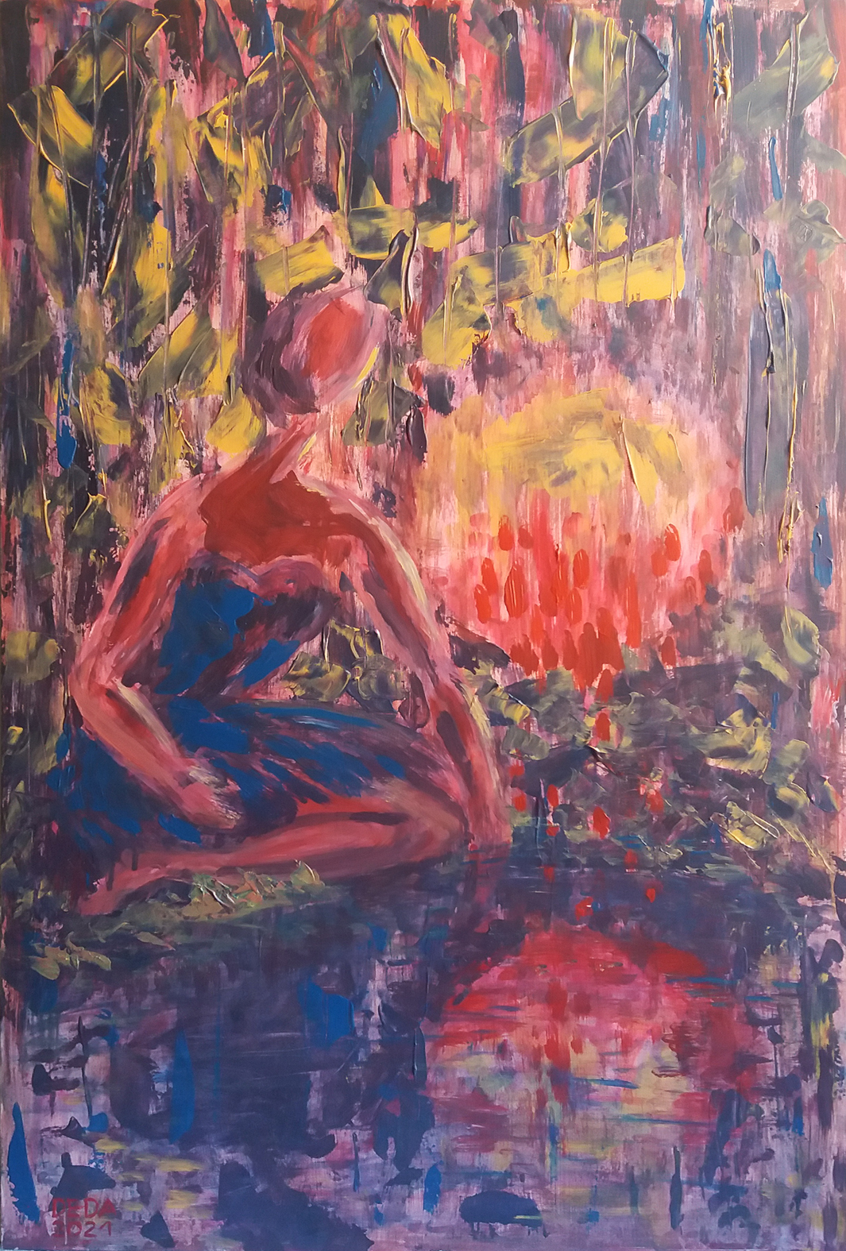
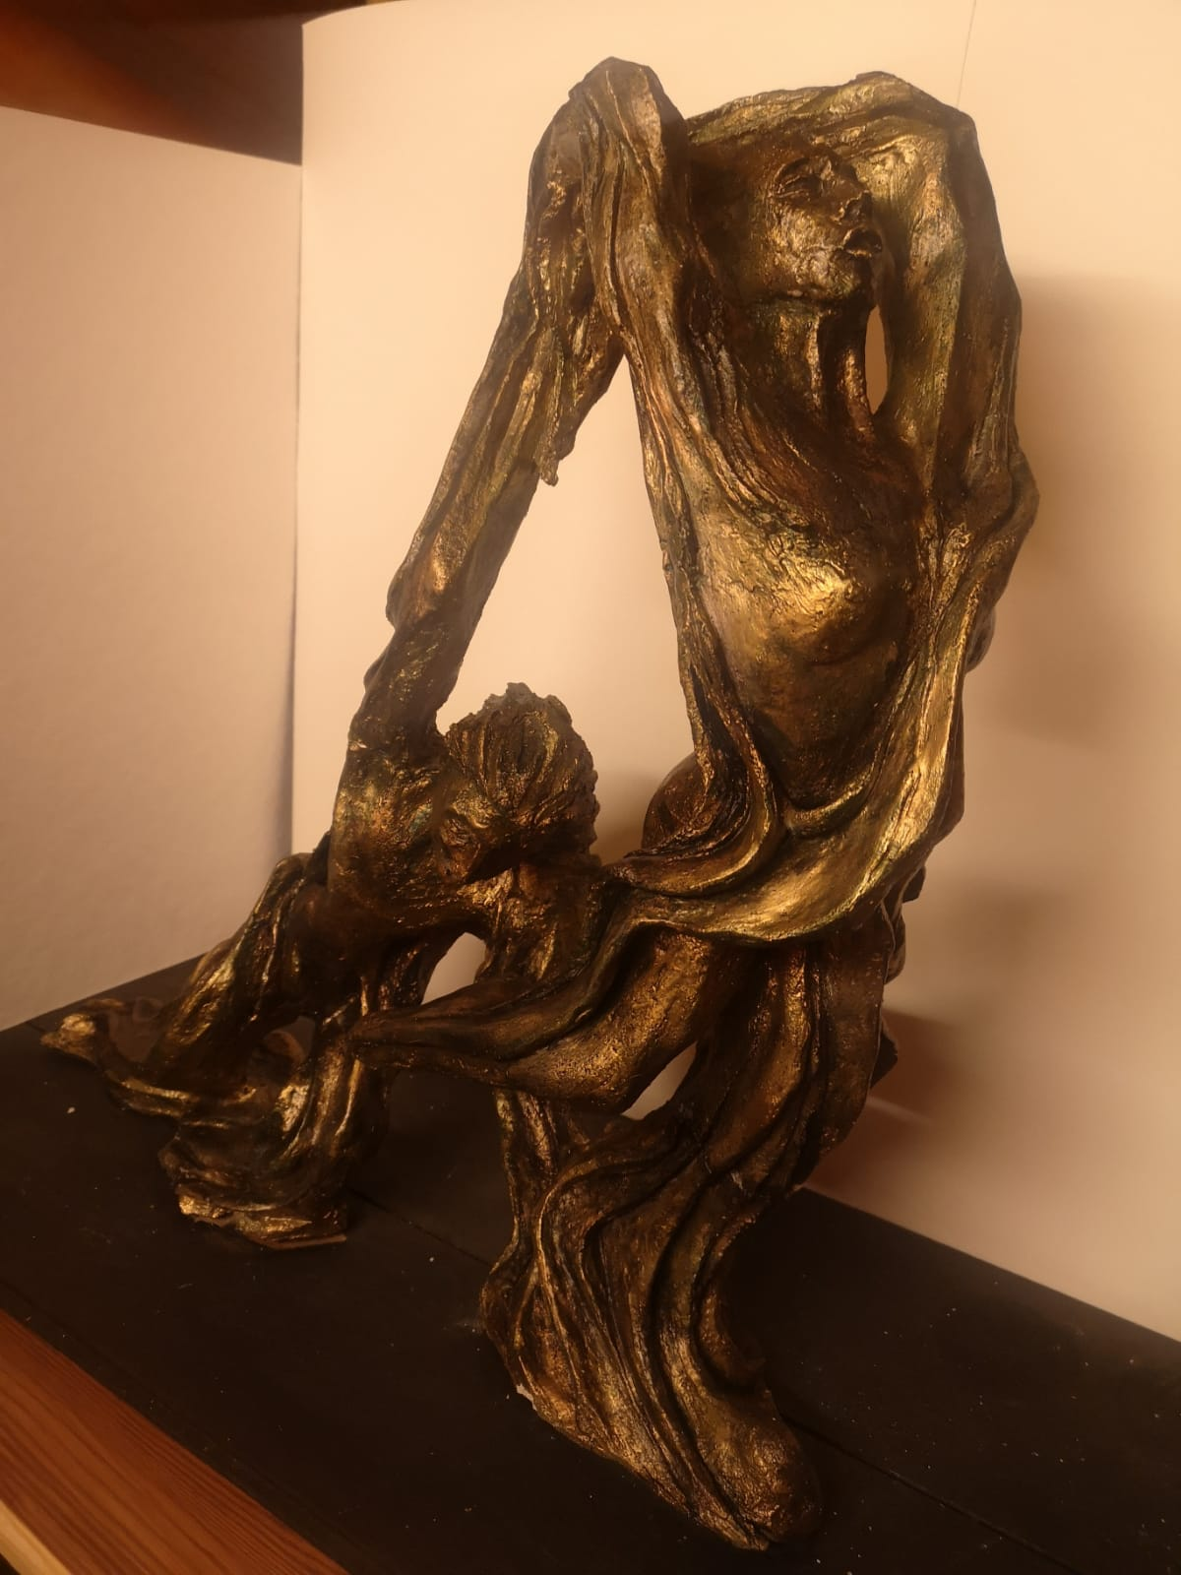
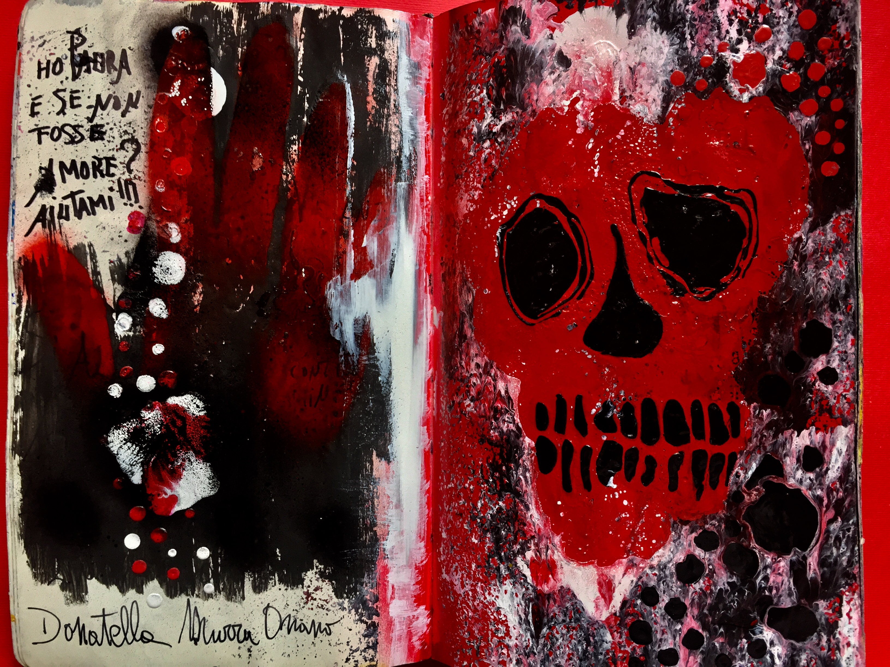
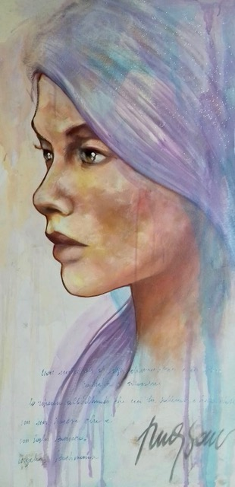
Fabia Lucco Castello |  | Uno strumento | olio su tela | 60x40 | 2011 | fabia.lucco@gmail.com
Daniela Elisabetta Meda |  | Riflessione | Acrilico su tavola | 55x90 | 2021
Franco Molina |  | Libera | Scultura |  |  | franco58molina@gmail.com
Donatella Murru |  | Non amore | Vernice su carta | 26x21 | 2016 | donatellamurru@tiscali.it
Daniela Nasoni |  | All'orizzonte immagino-Ingeborg Bachmann | Acrilico su tela | 50x100 | 2020
 | Giovanni Cantamessa | Basta violenza sulle donne | Legno, cuore in ceramica e fiori | 50x50x50 cm. | 2020 | gian.cant.52@gmail.com
 | Fabrizio Menotti | Contro la violenza sulle donne | tondino, filo di ferro, saldatura a filo continuo, acrilico | 50x50 cm. | 2014 | dodo.filiferroforme@hotmail.it
 | Anna Nacca | Stato d' animo | Acquerello su carta | 18x13 cm. | 2019 | anna.nacca@yahoo.it
 | Carlo Pezzana | Solitudine | Olio su tela | 50x70 | 2021 | carlo.pez@outlook.it
 | Carlo Proverbio | Codice Rosso | Acquerello | 80x80 | 2021 | 349 7764966

Slide 11
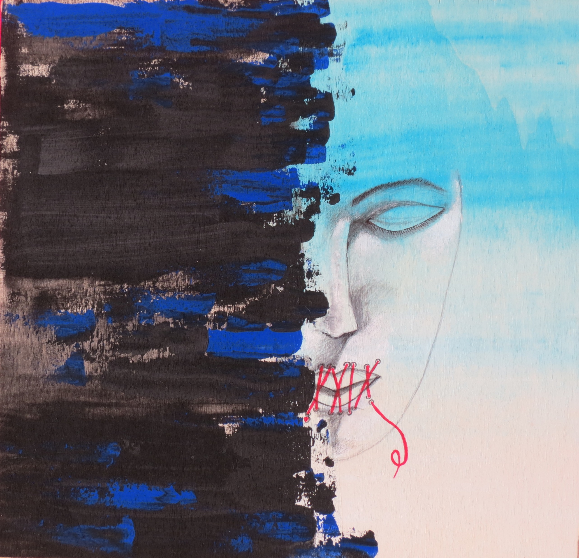
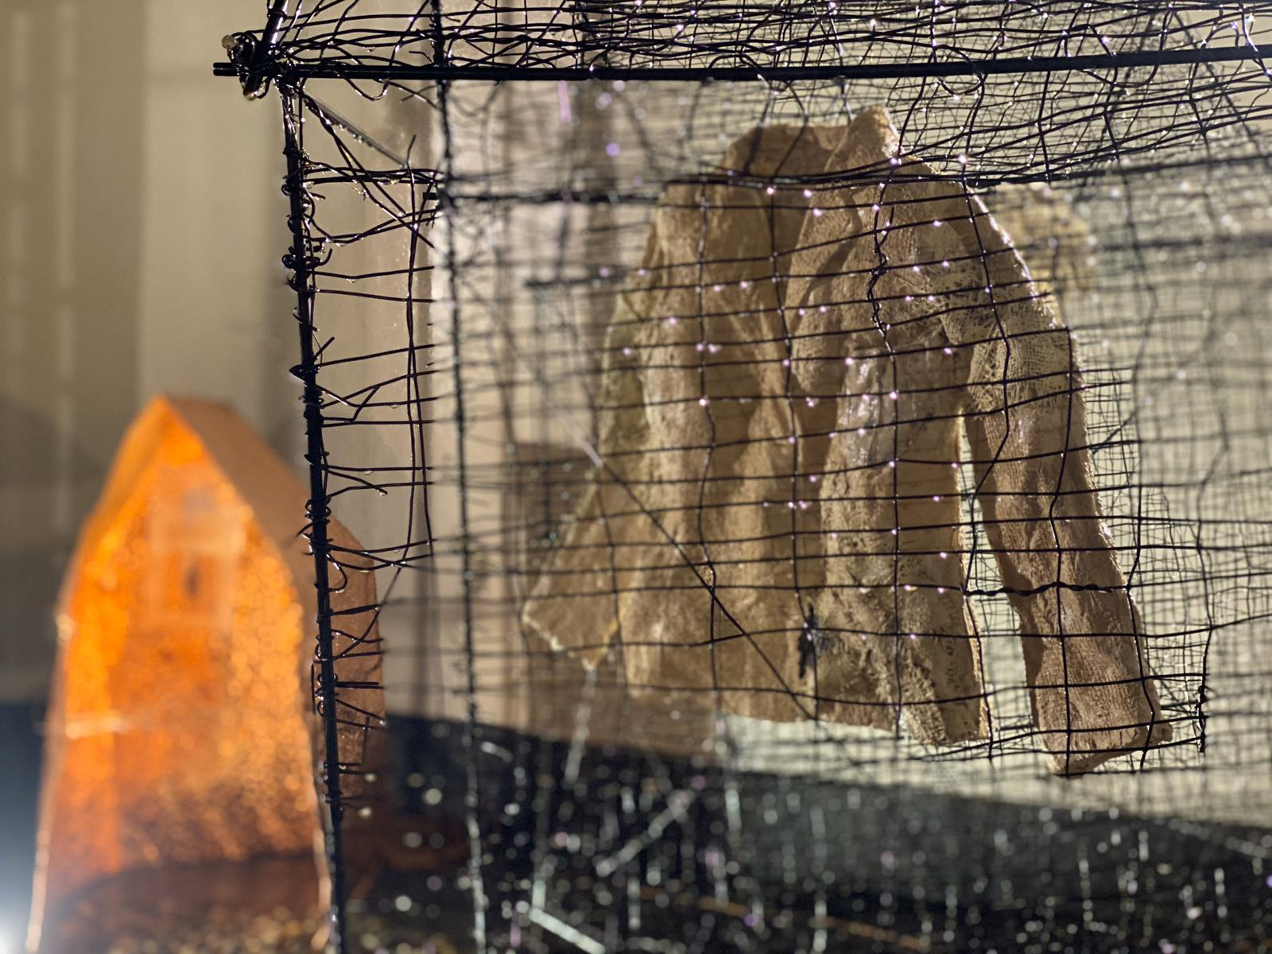
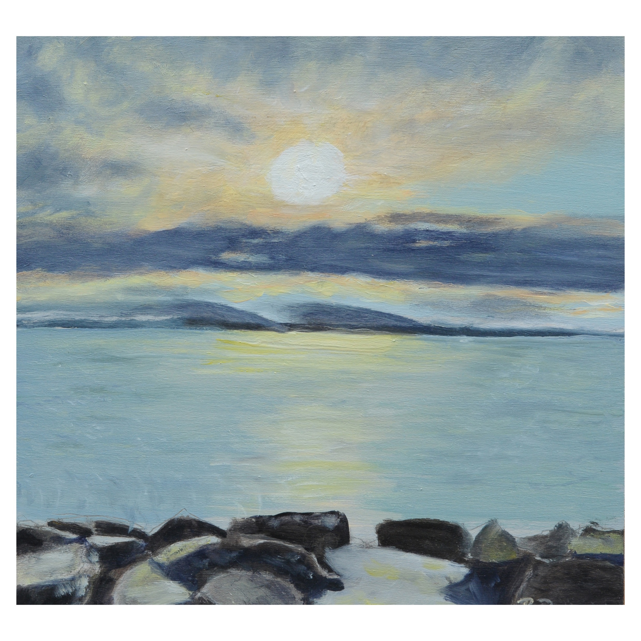
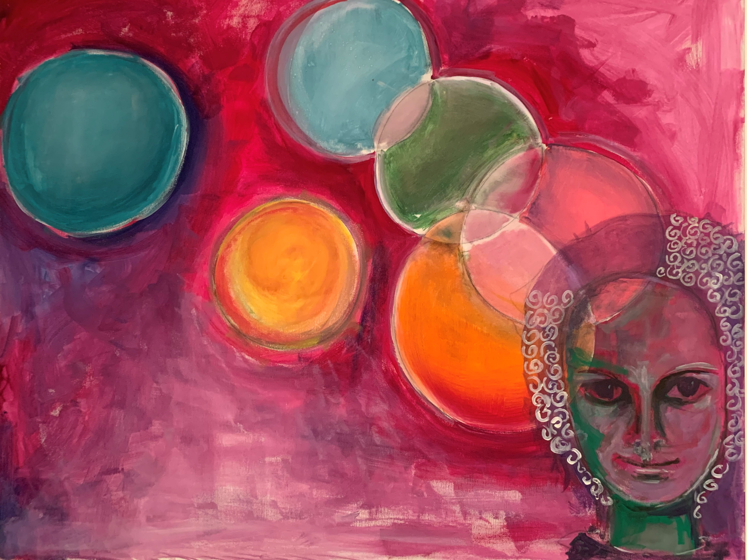
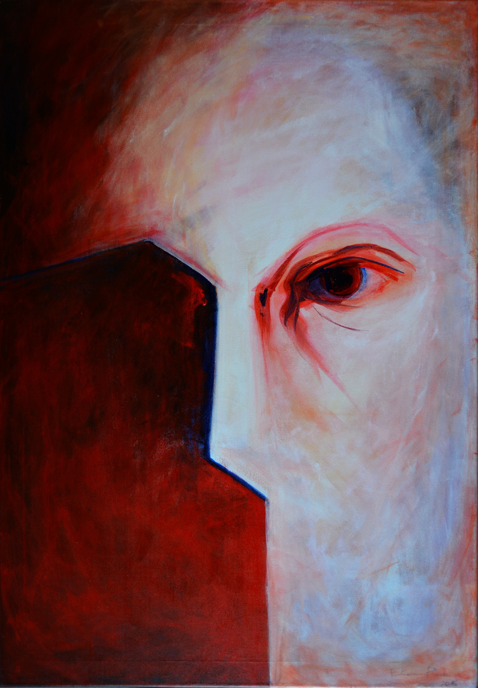
Marisa Pedersini |  | Il filo rosso | Acrilico e matita su legno | 30x30 | 2021 |  | mary_art61@hotmail.it
Emilia Persenico |  | Le fragili case | Filo di ferro e paperclay | 100x90x110 2019 |  |  | Emilia Persenico
Pinuccia Piacentini |  | Aurora sul mare | Olio su tavola | 30x30 | 2021 |  | pinupiace@gmail.com
Luciana Pleuteri |  | Buio | Acrilico su tela | 100x80 | 2018 |  | luciana.pleuteri@gmail.com
Eliana Prada |  | Rosso relativo | Smalti ad acqua su tela | 65x90 | 2016 |  | elianaprada615@msn.com
 | Giovanni Cantamessa | Basta violenza sulle donne | Legno, cuore in ceramica e fiori | 50x50x50 cm. | 2020 | gian.cant.52@gmail.com
 | Fabrizio Menotti | Contro la violenza sulle donne | tondino, filo di ferro, saldatura a filo continuo, acrilico | 50x50 cm. | 2014 | dodo.filiferroforme@hotmail.it
 | Anna Nacca | Stato d' animo | Acquerello su carta | 18x13 cm. | 2019 | anna.nacca@yahoo.it
 | Carlo Pezzana | Solitudine | Olio su tela | 50x70 | 2021 | carlo.pez@outlook.it
 | Carlo Proverbio | Codice Rosso | Acquerello | 80x80 | 2021 | 349 7764966

Slide 12
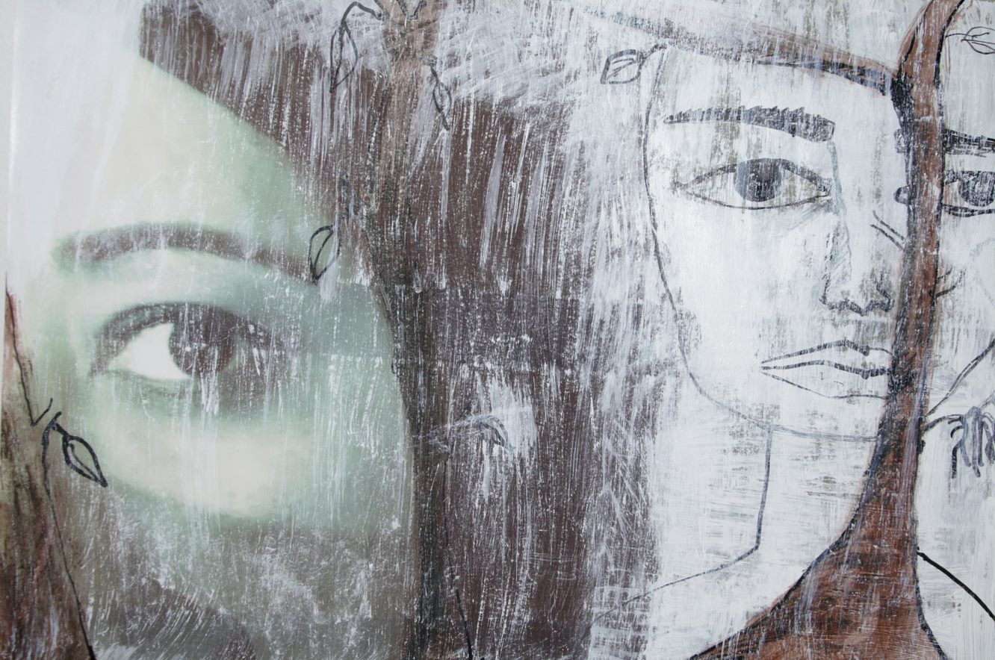
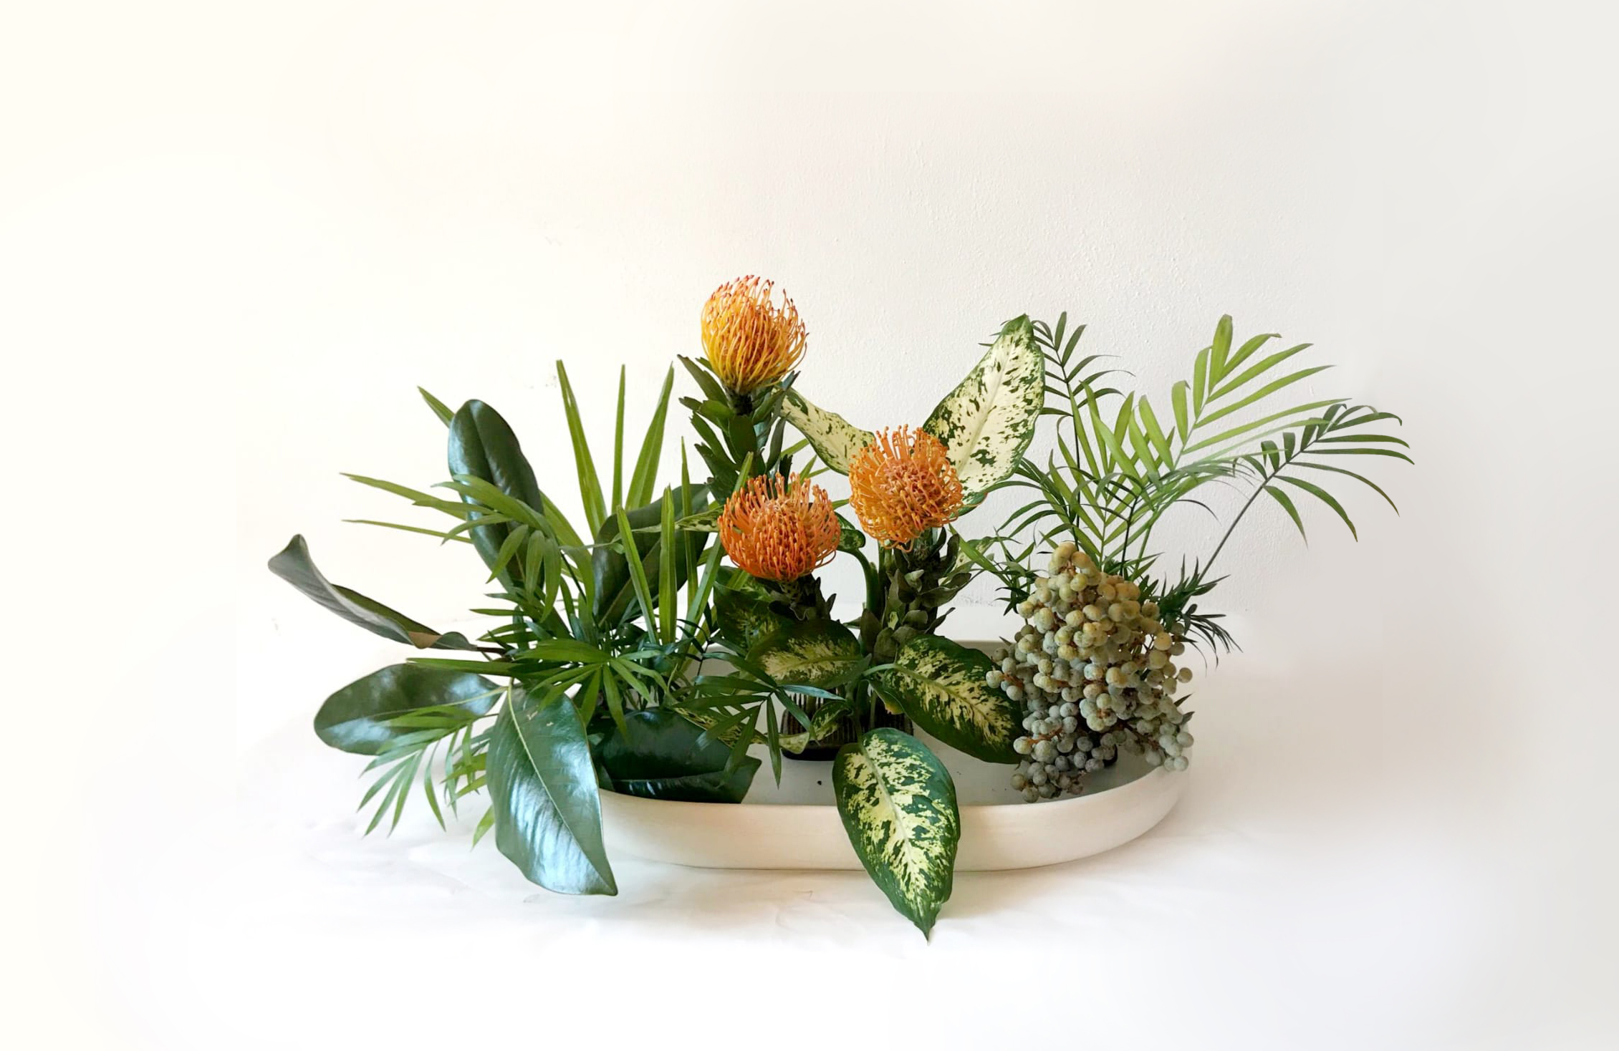
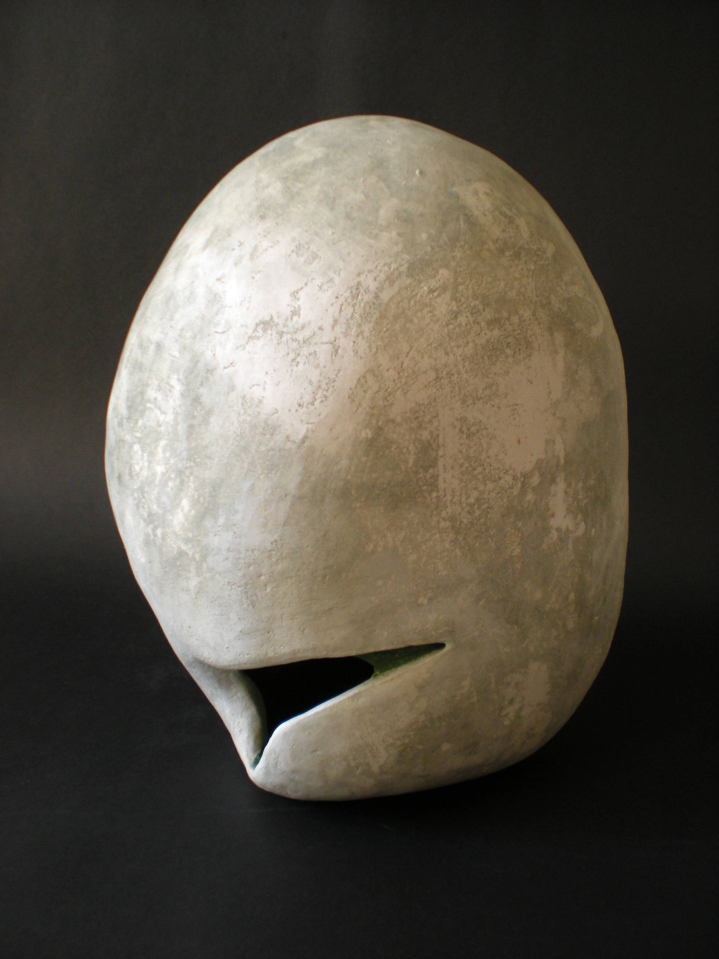
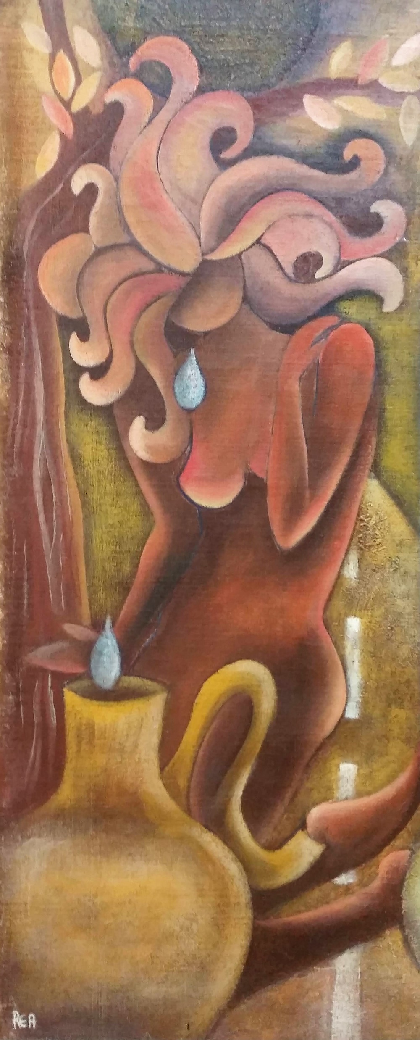
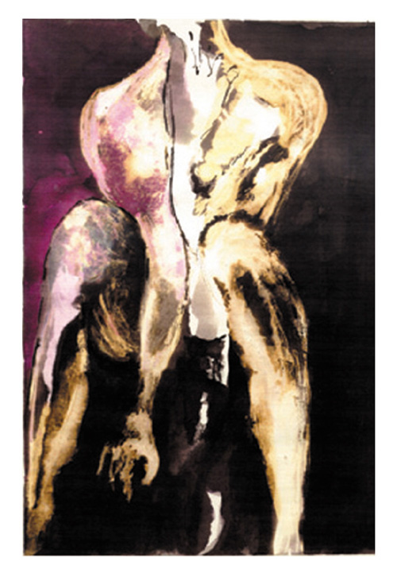
Leila Rahimian |  | Let me free | Tecnica mista | 50x70 | 2021
Noemi Riccò |  | La giungla della vita | Ikebana-Hanaisho allineato |  | 2021 | noemi.ric@libero.it
Gabriella Ripepi |  | Ascoltami | Terracotta colorata | 24x21 | 2019 | gabriella.ripepi52@gmail.it
Raffaella Rossi |  | Senza titolo | Acrilico e olio su yuta | 40x110 | 2006 | REA74.ROSSI@GMAIL.COM
Patrizia Saporiti |  | Prigioniera dell'ombra | Inchiostri colorati | 21x30 | 2004 | saporitipatrizia7@gmail.com
 | Giovanni Cantamessa | Basta violenza sulle donne | Legno, cuore in ceramica e fiori | 50x50x50 cm. | 2020 | gian.cant.52@gmail.com
 | Fabrizio Menotti | Contro la violenza sulle donne | tondino, filo di ferro, saldatura a filo continuo, acrilico | 50x50 cm. | 2014 | dodo.filiferroforme@hotmail.it
 | Anna Nacca | Stato d' animo | Acquerello su carta | 18x13 cm. | 2019 | anna.nacca@yahoo.it
 | Carlo Pezzana | Solitudine | Olio su tela | 50x70 | 2021 | carlo.pez@outlook.it
 | Carlo Proverbio | Codice Rosso | Acquerello | 80x80 | 2021 | 349 7764966

Slide 13
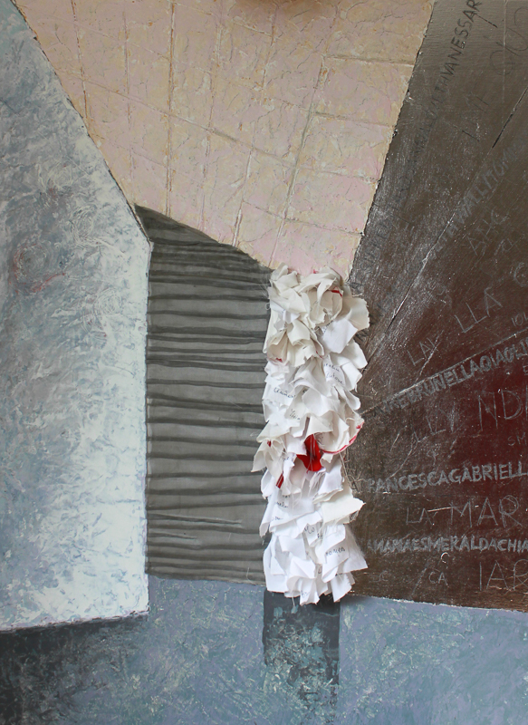
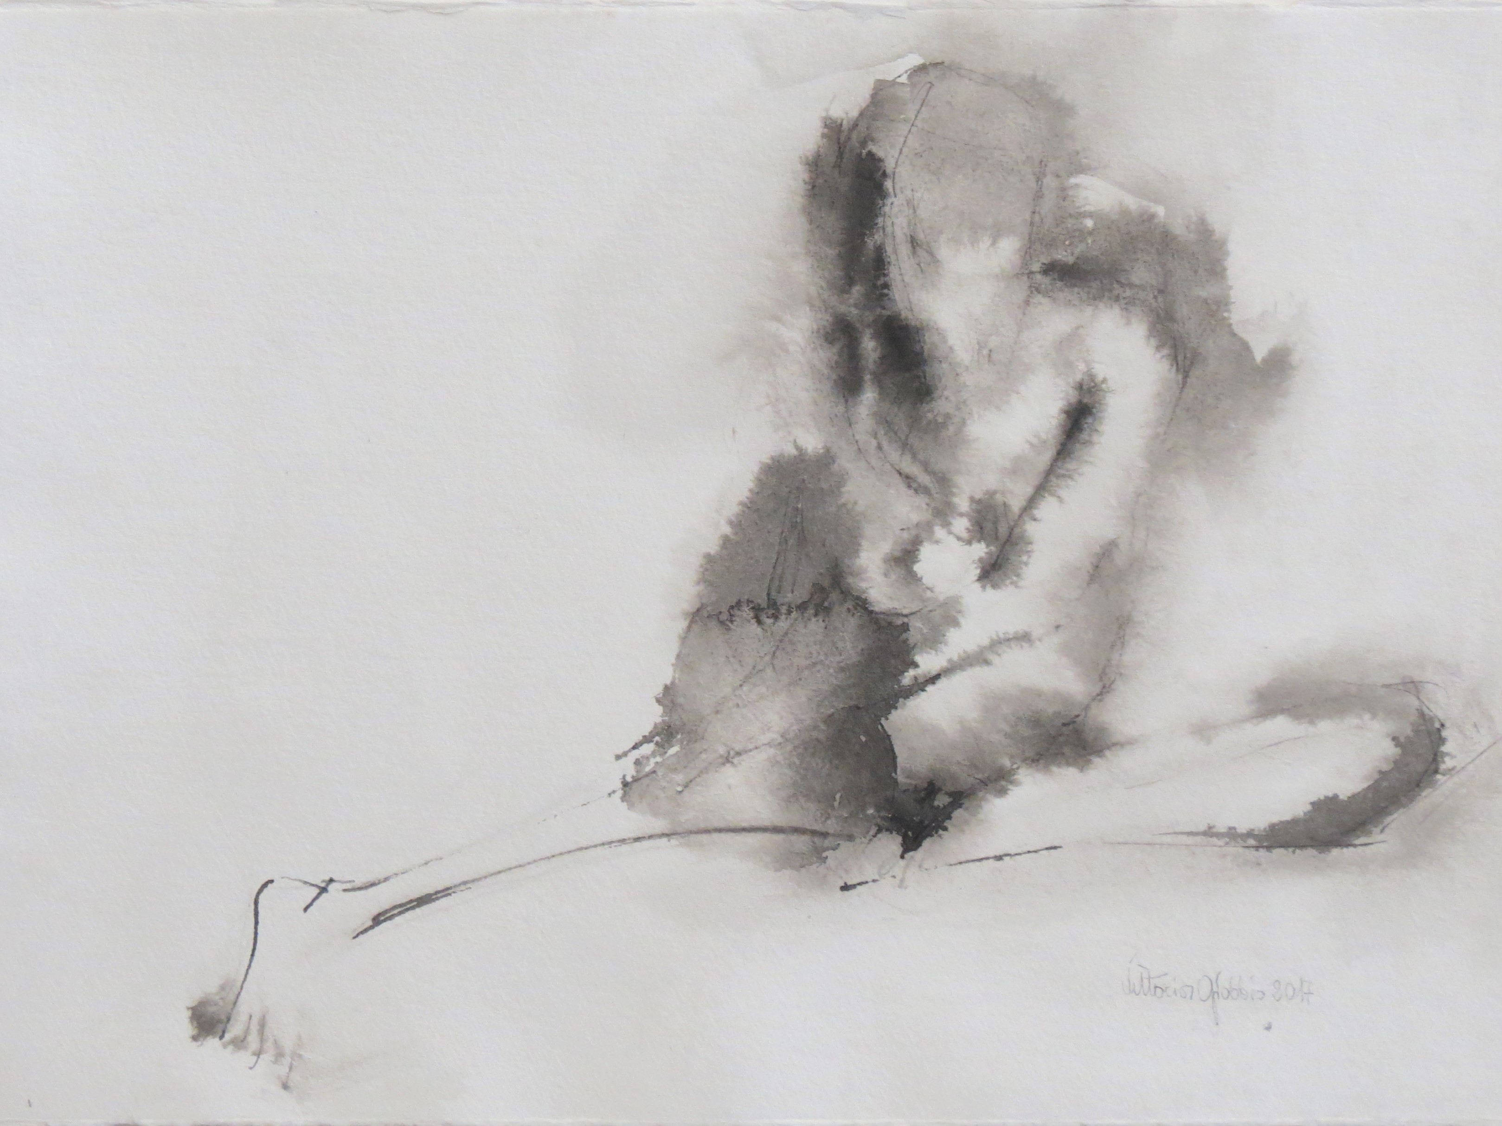
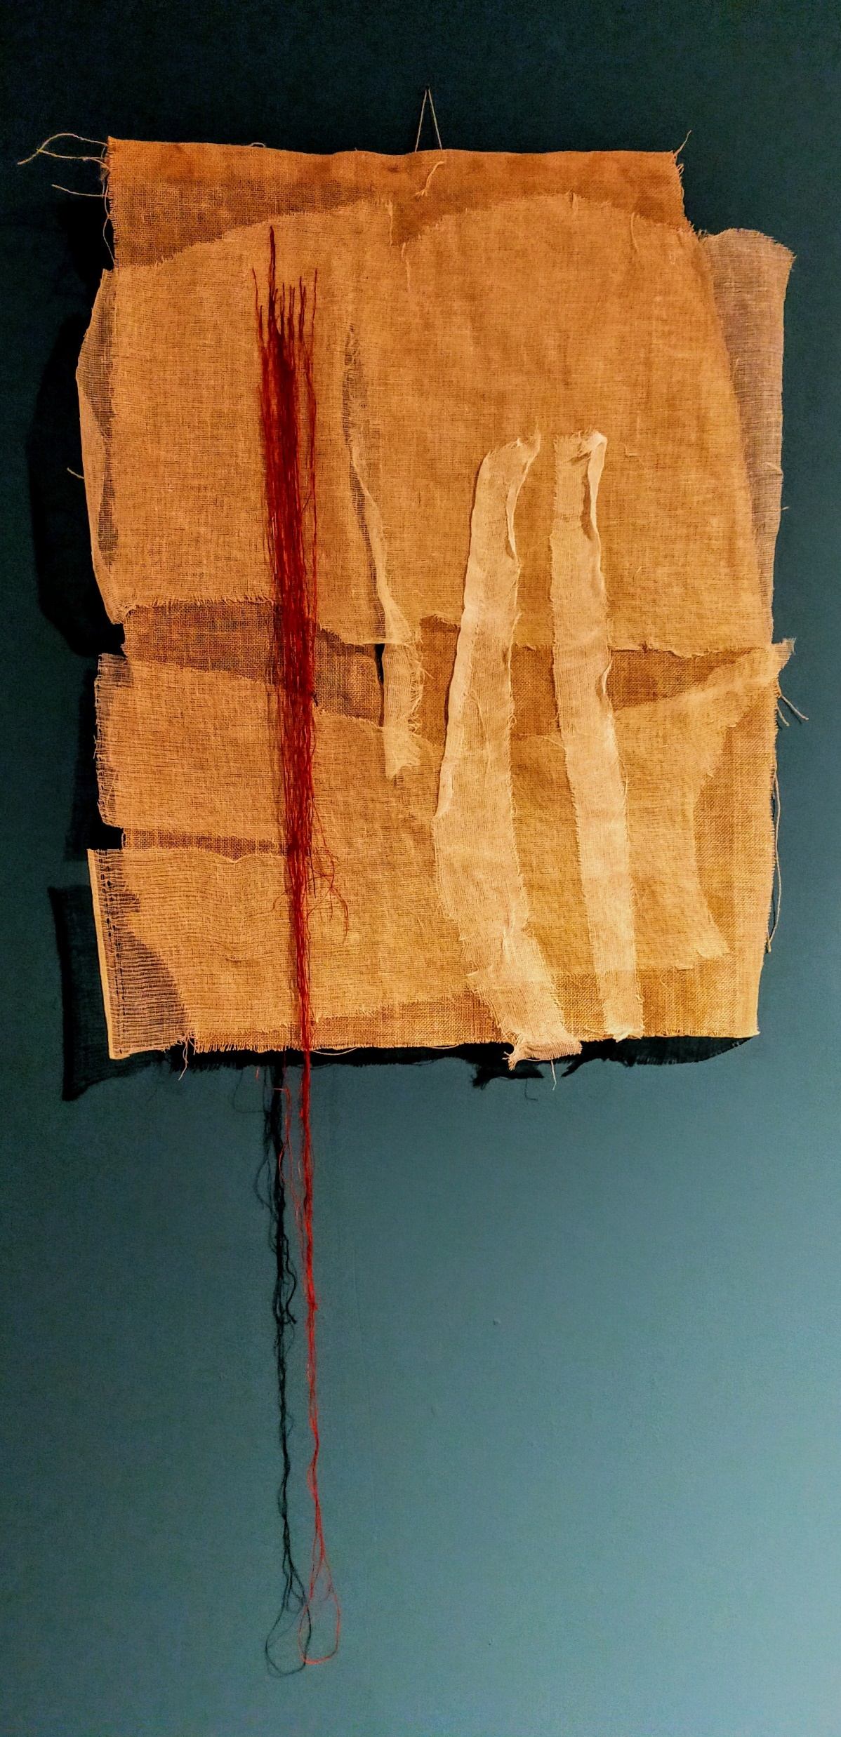
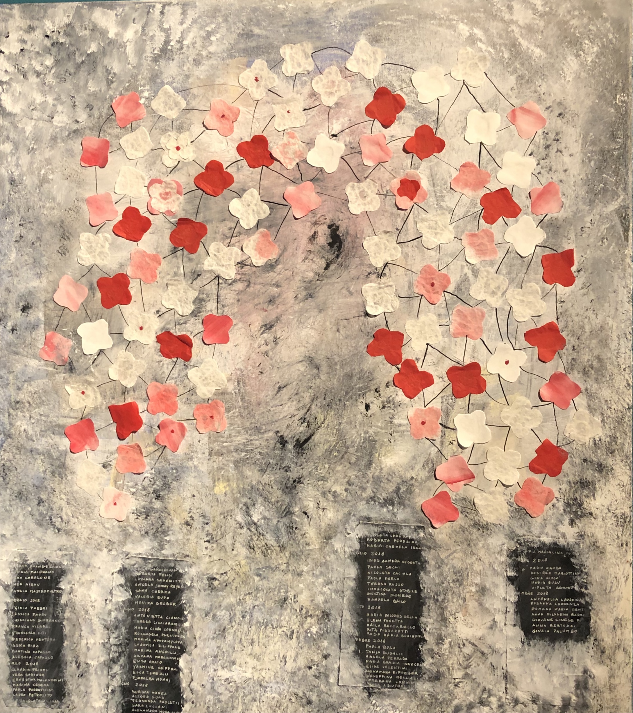
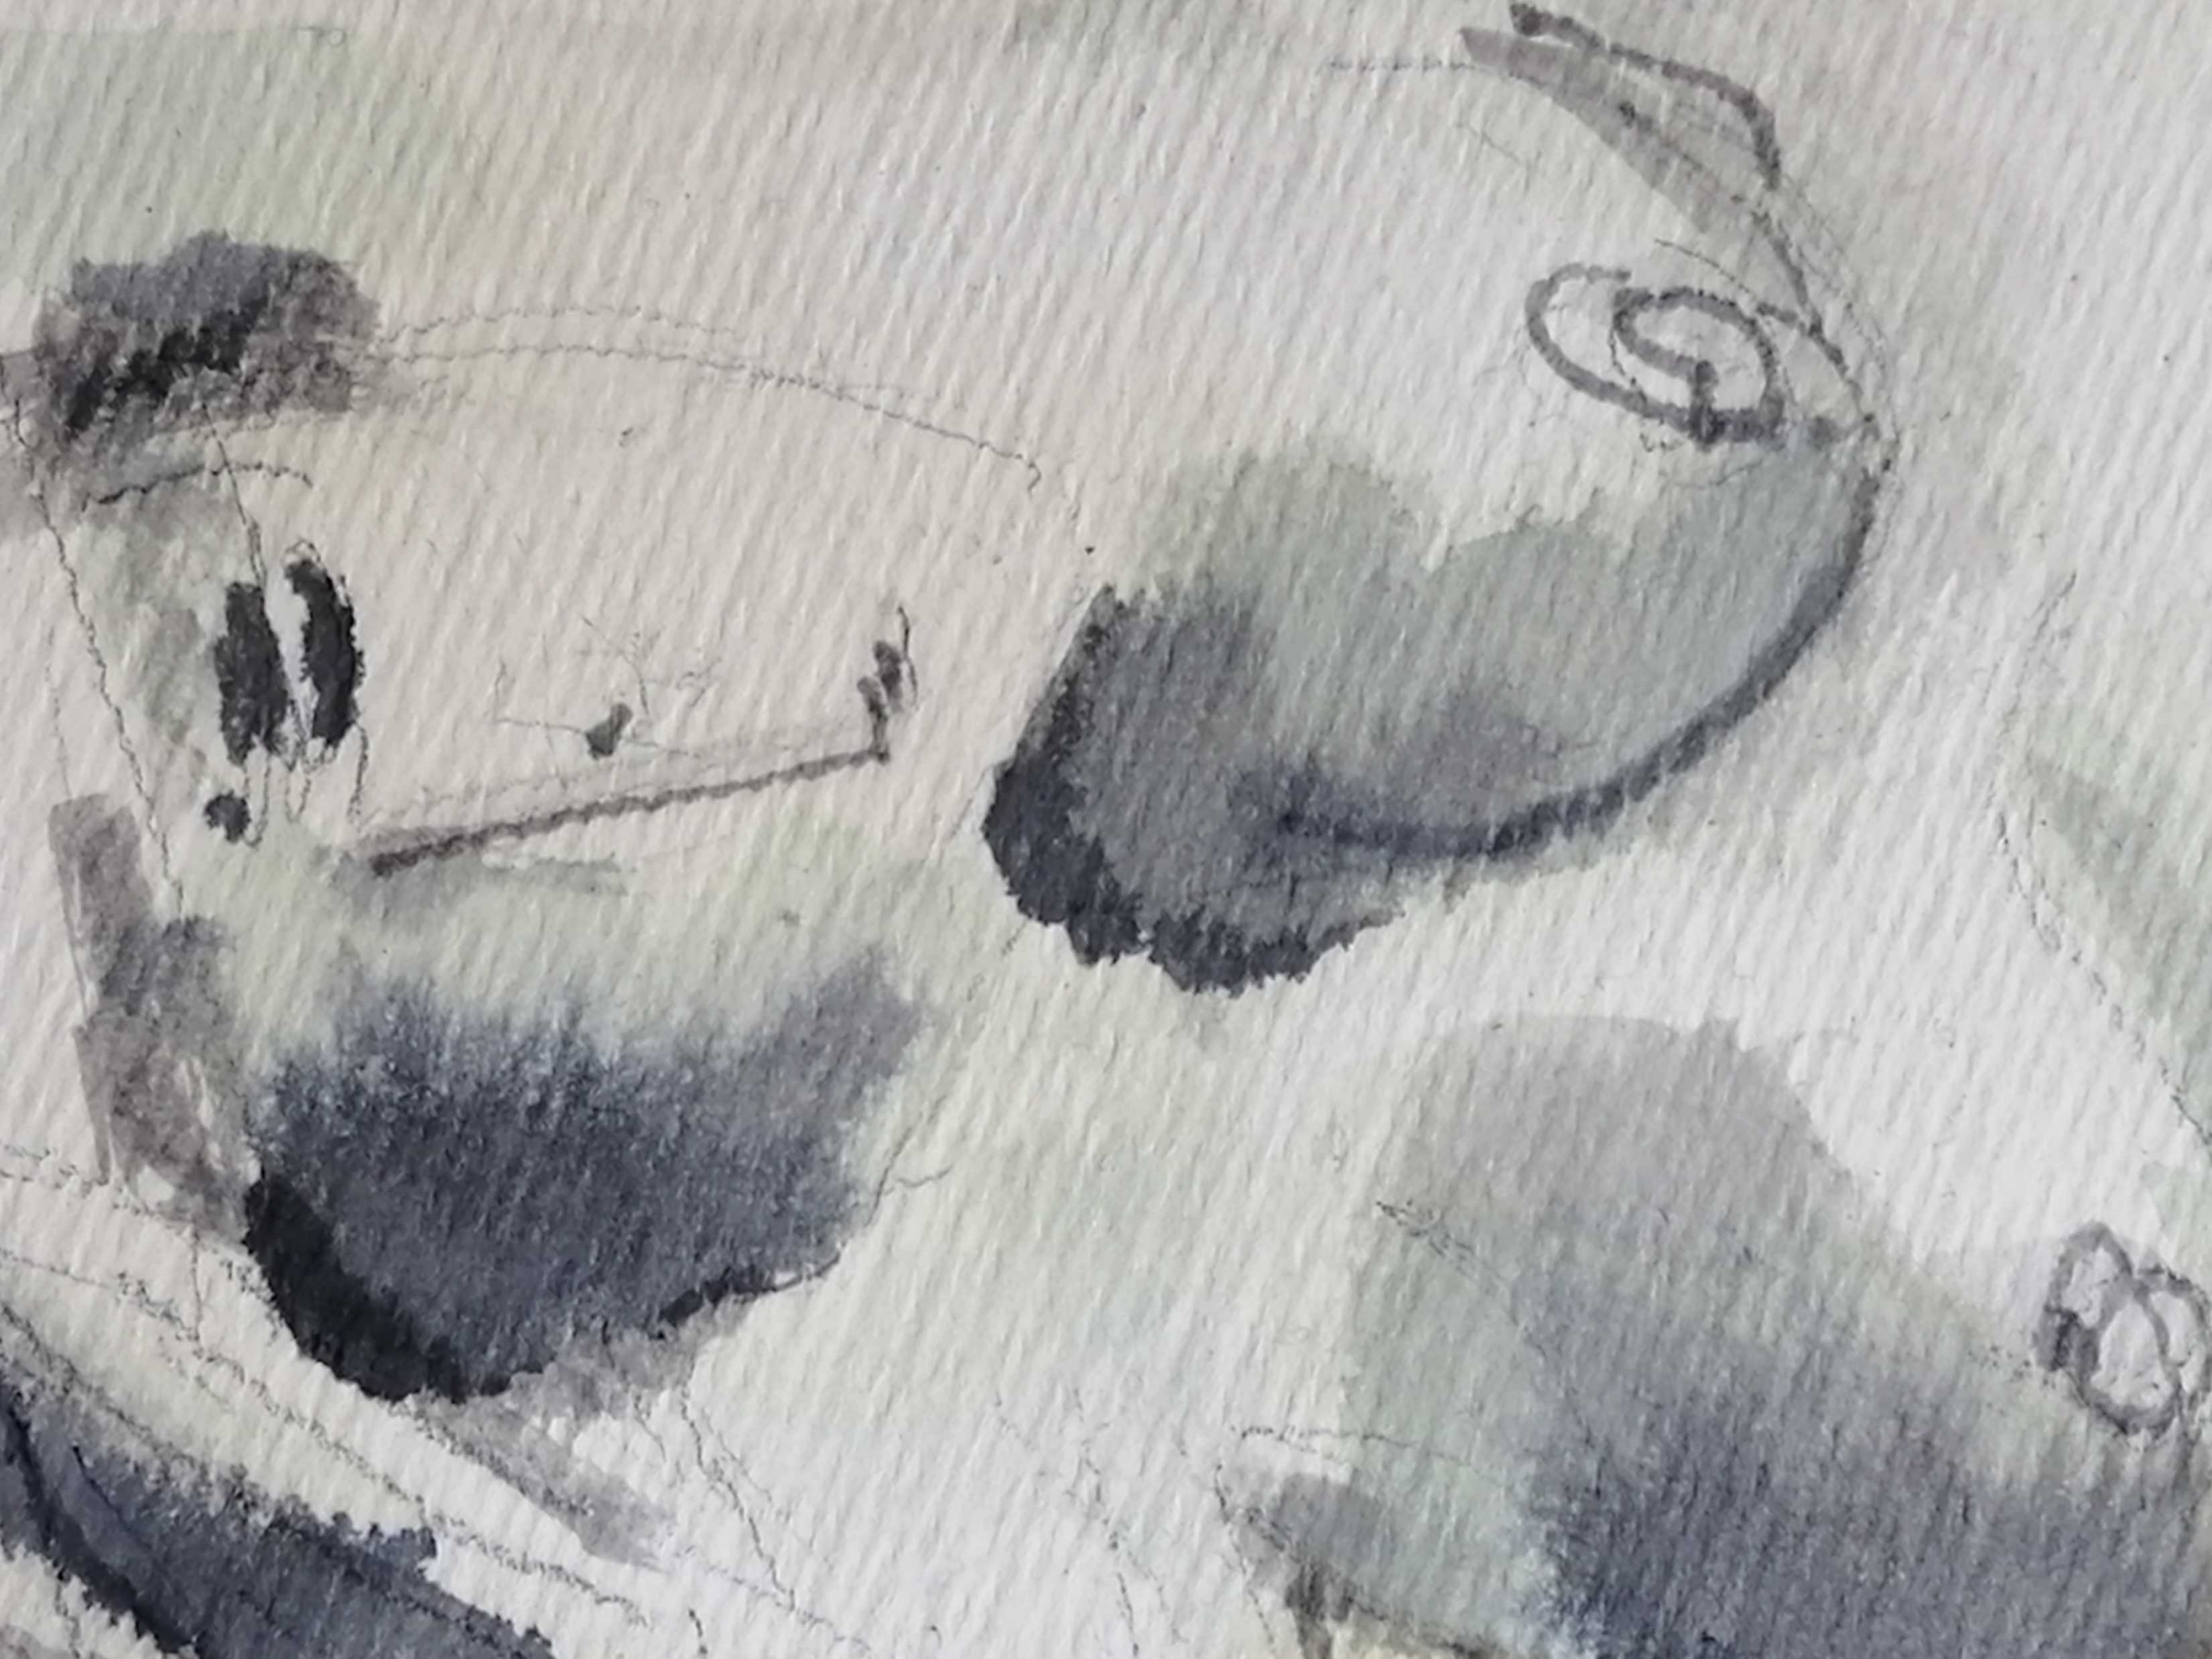
Gruppo Timarete
Margherita Argentiero |  | SENONORAQUANDO | Tecnica mista | 100x74 | 2020 | amar25@libero.it
Vittoria Giobbio |  | URLO MUTO | China acquerellata | 57,5x45 | 2017 | vittoria.giobbio@hotmail.it
Roberta Janes |  | Ferite | Tecnica mista | 60x40 | 2020 | rones@tiscali.it
Tina Pedrazzini |  | Fiori di ghiaccio e sangue | Acrilico e carta di riso | 80x70 | 2019 | tina.pedrazzini@libero.it
Cristina Taiana |  | Abbandono | China acquerellata | 15x20 | 2019 | cristinataiana.ct@gmail.com
 | Giovanni Cantamessa | Basta violenza sulle donne | Legno, cuore in ceramica e fiori | 50x50x50 cm. | 2020 | gian.cant.52@gmail.com
 | Fabrizio Menotti | Contro la violenza sulle donne | tondino, filo di ferro, saldatura a filo continuo, acrilico | 50x50 cm. | 2014 | dodo.filiferroforme@hotmail.it
 | Anna Nacca | Stato d' animo | Acquerello su carta | 18x13 cm. | 2019 | anna.nacca@yahoo.it
 | Carlo Pezzana | Solitudine | Olio su tela | 50x70 | 2021 | carlo.pez@outlook.it
 | Carlo Proverbio | Codice Rosso | Acquerello | 80x80 | 2021 | 349 7764966

Slide 14
Copyright 2021

